Slide 1
РАЗРАБОТКА КРИТЕРИЕВ И МОДЕЛЕЙ ОЦЕНКИ ЭФФЕКТИВНОСТИ ФУНКЦИОНИРОВАНИЯ ПРИ ПРОЕКТИРОВАНИИ И ОПТИМИЗАЦИИ СЕТЕЙ ПЕРЕДАЧИ ДАННЫХ
Шапошников Дмитрий Евгеньевич
2016

Slide 2
Общая схема методологии
Многофакторная оценка качества услуг сети передачи данных
Генерация множества допустимых вариантов модификации СПД и формирование множества эффективных решений на основе методологии сетевых графовых моделей
для принятия решения о модификации
для оценки вариантов модификации
Изменение топологии сети
Изменение мощности узлов
Учет качественных предпочтений ЛПР для выбора рационального варианта модификации
Задача высокоуровневого проектирования строительства и модификации сети передачи данных
Оценка необходимости и возможности проектирования модификации СПД
Модель принятия решения при высокоуровневом проектировании СПД на основе сетевой потоковой модели
Разработка интерактивных систем мониторинга качества и проектирования СПД на основе анализа больших данных

Slide 3
Общие идеи и актуальность темы исследования
Применение потоковых моделей для оценки качества и планирования сетей передачи данных
Слабое применение графовых и потоковых моделей в данной задаче
Применение графовых моделей, в основном, для сети коммутации
Комплексная иерархическая оценка качества функционирования СПД
Комплексная многокритериальная (многопараметрическая) оценка качества СПД в литературе практически не встречается
Оценка производится по отдельным показателям по принципу «не хуже» (SLA)
Принципы и модели использования дополнительной качественной информации от ЛПР о предпочтениях на множестве критериев и априорных предпочтениях на множестве вариантов
Существующие многочисленные методы многокритериальной оценки и многокритериального выбора требуют ввода полной численной информации
Развитие принципов применения потоковых моделей для решения класса задач анализа и модификации сетей передачи данных
В литературе особенности современных СПД при применении потоковых моделей (производительность каналов и узлов, два встречных потока данных и пр.) не учитываются
Существующие модели предполагают строительство СПД «с нуля»

Slide 4
Введение. Задачи и проблемы.

Slide 5
Предметная область
Математические модели сетевых потоковых систем
Практические проблемы планирования и эксплуатации сетей
Телекомм. модели нагрузки и планирования сетей
Предметная область
Проектирование СПД, планировании их работы и оценке качества услуг
Проблемы существующих методов и подходов
Слабое применение потоковых моделей и алгоритмов к сетям передачи данных
Ограниченное применение многокритериальных моделей и методов к оценке качества, оптимизации работы и рациональной модификации сетевой инфраструктуры

Slide 6
Особенности СПД с точки зрения моделирования потоками
Трудности применения потоковых моделей
Наличие входящего и исходящего потоков
Большая роль пропускной способности узлового оборудования
Неравномерность по времени потребностей абонентов
Одновременная обработка двух направлений трафика
Усложнение алгоритмов
Требование постоянной пропускной способности избыточно
Notes:
Однако сети передачи данных и моделирующие их иерархические распределенные канальные системы имеют ряд особенностей, требующих иного подхода к анализу пропускной способности.
Во-первых, как известно, СПД имеют входящий и исходящий потоки данных, что приводит к наличию «встречных» дуг в сетевой модели и усложнению алгоритмов.
Во-вторых, большое значение имеет ограниченная пропускная способность узлового оборудования, которое, в общем случае, одновременно выполняет обработку обоих видов трафика (входящего и исходящего) и осуществляет маршрутизацию.
В третьих, информационные потребности абонентов являются неравномерными во времени (например, времени суток) и требование высокой постоянной пропускной способности ИРКС до каждого абонента является явно избыточным.

Slide 7
Этапы решения задачи оценки и планирования СПД
Оценка качества существующей СПД
Многокритериальная оценка качества по системе иерархических показателей
Планирование модификации сети для повышения качества
Решение задачи модификации сети для повышения качества оказываемых услуг.
Учет интересов абонентов в качестве предоставляемых услуг
Планирование режимов работы и нагрузки
Изменение топологии сети
Изменение пропускной способности каналов и узлов
Качественная информация о предпочтениях при оценке

Slide 8
Задача модификации сети передачи данных
В случае неудовлетворенности абонентов решается задача модификации параметров сети путем повышения производительности оборудования узлов коммутации.
Если повысить скорость и качество работы сети путем модификации узлов невозможно, то решается задача модификации топологии сети
Если такой поток сети существует, то модификация сети не требуется
Минимизация стоимости дополнительно приобретаемого оборудования узлов коммутации и/или стоимости дополнительных работ по повышению пропускной способности узлов и обеспечению качества.
Поиск рационального варианта строительства новых каналов для достижения качества при минимизации стоимости.
Поиск допустимого решения для потока сети при условии удовлетворения всех подключенных абонентов по скорости и качеству.

Slide 9
1. Модель сети передачи данных на основе потоковых моделей

Slide 10
Схема региональной сети передачи данных
Особенности СПД регионального уровня
Каналы являются направленными
Количество абонентов, присоединенных к любому узлу, может быть любым (очень большим)
Абоненты могут быть присоединены к определенным узлам (остальные узлы играют исключительно роль транзита)
Магистральные интерфейсы могут быть присоединены к определенным узлам
Магистральные операторы
СПД оператора связи
Абоненты

Slide 11
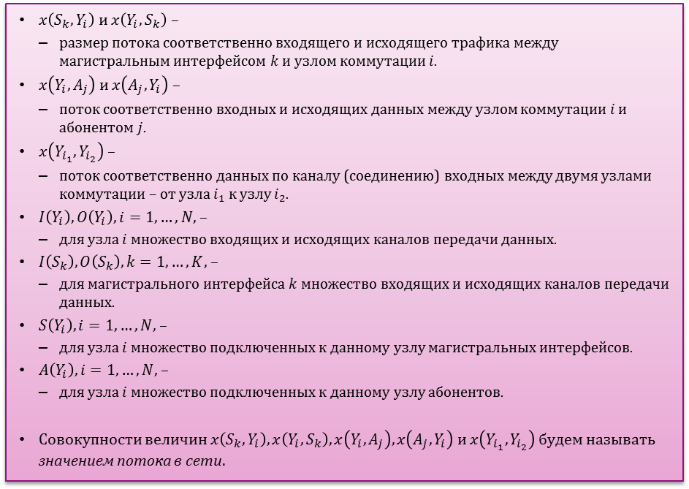
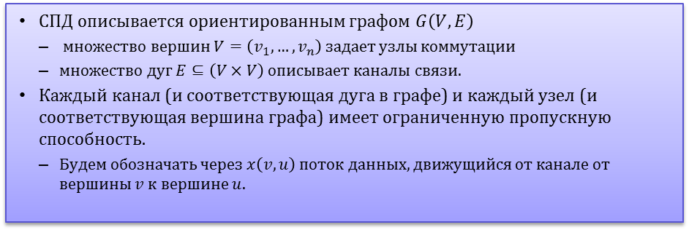
Обозначения потоковой модели
СПД описывается ориентированным графом $G\left(V,E\right)$
множество вершин $V=\left(v_{1},…,v_{n}\right)$ задает узлы коммутации
множество дуг $E⊆\left(V×V\right)$ описывает каналы связи.
Каждый канал (и соответствующая дуга в графе) и каждый узел (и соответствующая вершина графа) имеет ограниченную пропускную способность.
Будем обозначать через $x\left(v,u\right)$ поток данных, движущийся от канале от вершины $v$ к вершине $u$.
$x\left(S_{k},Y_{i}\right)$ и $x\left(Y_{i},S_{k}\right)$ –
размер потока соответственно входящего и исходящего трафика между магистральным интерфейсом $k$ и узлом коммутации $i$.
$x\left(Y_{i},A_{j}\right)$ и $x\left(A_{j},Y_{i}\right)$ –
поток соответственно входных и исходящих данных между узлом коммутации $i$ и абонентом $j$.
$x\left(Y_{i_{1}},Y_{i_{2}}\right)$ –
поток соответственно данных по каналу (соединению) входных между двумя узлами коммутации – от узла $i_{1}$ к узлу $i_{2}$.
$I\left(Y_{i}\right), O\left(Y_{i}\right), i=1,…,N$, –
для узла $i$ множество входящих и исходящих каналов передачи данных.
$I\left(S_{k}\right), O\left(S_{k}\right), k=1,…,K$, –
для магистрального интерфейса $k$ множество входящих и исходящих каналов передачи данных.
$S\left(Y_{i}\right), i=1,…,N$, –
для узла $i$ множество подключенных к данному узлу магистральных интерфейсов.
$A\left(Y_{i}\right), i=1,…,N$, –
для узла $i$ множество подключенных к данному узлу абонентов.
Совокупности величин $x\left(S_{k},Y_{i}\right), x\left(Y_{i},S_{k}\right), x\left(Y_{i},A_{j}\right), x\left(A_{j},Y_{i}\right)$ и $x\left(Y_{i_{1}},Y_{i_{2}}\right)$ будем называть значением потока в сети.

Slide 12
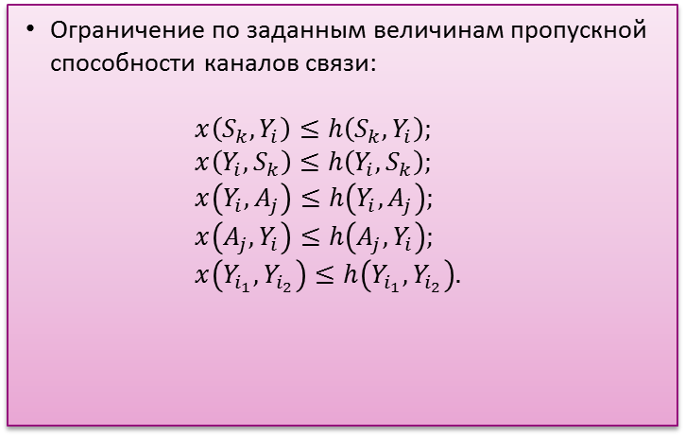
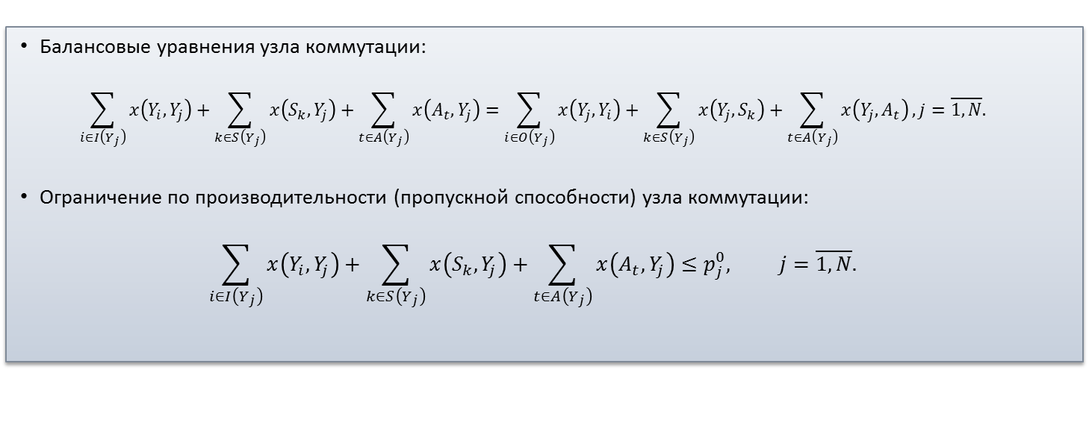
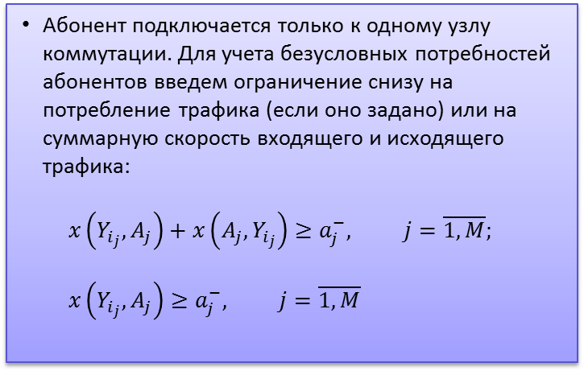
Балансовые уравнения и ограничения СПД
Балансовые уравнения узла коммутации: $\sum_{i∈I\left(Y_{j}\right)}{x\left(Y_{i},Y_{j}\right)}+\sum_{k∈S\left(Y_{j}\right)}{x\left(S_{k},Y_{j}\right)}+\sum_{t∈A\left(Y_{j}\right)}{x\left(A_{t},Y_{j}\right)}=\sum_{i∈O\left(Y_{j}\right)}{x\left(Y_{j},Y_{i}\right)}+\sum_{k∈S\left(Y_{j}\right)}{x\left(Y_{j},S_{k}\right)}+\sum_{t∈A\left(Y_{j}\right)}{x\left(Y_{j},A_{t}\right)}, j=\overline{1,N}.$
Ограничение по производительности (пропускной способности) узла коммутации: $\sum_{i∈I\left(Y_{j}\right)}{x\left(Y_{i},Y_{j}\right)}+\sum_{k∈S\left(Y_{j}\right)}{x\left(S_{k},Y_{j}\right)}+\sum_{t∈A\left(Y_{j}\right)}{x\left(A_{t},Y_{j}\right)}≤p_{j}^{0}, j=\overline{1,N}.$
Ограничение по заданным величинам пропускной способности каналов связи: $x\left(S_{k},Y_{i}\right)≤h\left(S_{k},Y_{i}\right);$ $x\left(Y_{i},S_{k}\right)≤h\left(Y_{i},S_{k}\right);$ $x\left(Y_{i},A_{j}\right)≤h\left(Y_{i},A_{j}\right);$ $x\left(A_{j},Y_{i}\right)≤h\left(A_{j},Y_{i}\right);$ $x\left(Y_{i_{1}},Y_{i_{2}}\right)≤h\left(Y_{i_{1}},Y_{i_{2}}\right).$
Абонент подключается только к одному узлу коммутации. Для учета безусловных потребностей абонентов введем ограничение снизу на потребление трафика (если оно задано) или на суммарную скорость входящего и исходящего трафика: $x\left(Y_{i_{j}},A_{j}\right)+x\left(A_{j},Y_{i_{j}}\right)≥a_{j}^{−}, j=\overline{1,M};$ $x\left(Y_{i_{j}},A_{j}\right)≥a_{j}^{−}, j=\overline{1,M}$

Slide 13
Заметки
Как известно ([Таха, 2005], [Давыдов, 1990]), особенностью данного типа математических моделей является применение моделей оптимизации не только в собственно задачах принятия оптимальных или рациональных решений, но и в задачах определения параметров и возможностей СПД на основе смоделированной потоковой сетевой модели.
Для определения максимальной пропускной способности сети (в том числе сети передачи данных) существуют и могут быть применены известные алгоритмы поиска максимального потока ([Таха, 2005], [Ху, 1970]).
Данная задача может быть решена также путем построения линейной математической модели телекоммуникационной сети и нахождении максимального потока как оптимизационной задачи на этой модели.
Линейная модель сети ([Таха, 2005], [Ху, 1970]) позволяет также моделировать и решать более сложный класс задач распределения потоков, для которого задача определения максимального потока является частным случаем.

Slide 14
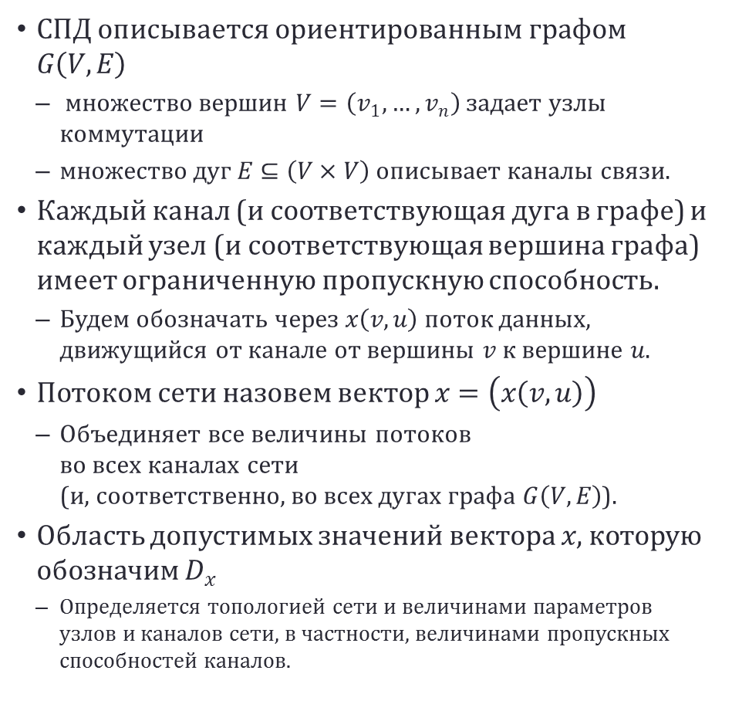
Графовая модель СПД
СПД описывается ориентированным графом $G\left(V,E\right)$
множество вершин $V=\left(v_{1},…,v_{n}\right)$ задает узлы коммутации
множество дуг $E⊆\left(V×V\right)$ описывает каналы связи.
Каждый канал (и соответствующая дуга в графе) и каждый узел (и соответствующая вершина графа) имеет ограниченную пропускную способность.
Будем обозначать через $x\left(v,u\right)$ поток данных, движущийся от канале от вершины $v$ к вершине $u$.
Потоком сети назовем вектор $x=\left(x\left(v,u\right)\right)$
Объединяет все величины потоков во всех каналах сети (и, соответственно, во всех дугах графа $G\left(V,E\right)$).
Область допустимых значений вектора $x$, которую обозначим $D_{x}$
Определяется топологией сети и величинами параметров узлов и каналов сети, в частности, величинами пропускных способностей каналов.
Как известно ([Таха, 2005], [Давыдов, 1990]), особенностью данного типа математических моделей является применение моделей оптимизации не только в собственно задачах принятия оптимальных или рациональных решений, но и в задачах определения параметров и возможностей смоделированной с помощью потоковой сетевой модели ИРКС.
Для определения максимальной пропускной способности сети (в том числе, телекоммуника-ционной) существуют и могут быть применены известные алгоритмы поиска максимального потока ([Таха, 2005], [Ху, 1970]).
Данная задача может быть решена также путем построения линейной математической модели телекоммуникационной сети и нахождении максимального потока как оптимизационной задачи на этой модели. Линейная модель сети ([Таха, 2005], [Ху, 1970]) позволяет также моделировать и решать более сложный класс задач распределения потоков, для которого задача определения максимального потока является частным случаем.

Slide 15
Схема принятия решений
Варианты модификации сети передачи данных
Изменение топологии СПД
Изменение мощности существующих узлов
Строительство новых каналов
Строительство новых узлов с присоединенными каналами
Изменение набора и конфигурации существующего оборудования
Приобретение и установка нового оборудования
Варьируемые параметры
Область допустимых значений
Цели и критерии
Лицо, принимающее решение
Топология
Мощность узлов
Минимальное значение индикаторов
Ограничения бюджета
Повышение значений индикаторов
Минимизация затрат
Бизнес-планирование
Технические подразделения

Slide 16
Особенности современных СПД при потоковом моделировании
Пропускная способность каналов велика и превышает пропускную способность узлов коммутации и мультиплексирования
Может достигать 40 Гбит/сек по одной нитке (можно рассматривать как очень большое число)
Необходимо рассматривать два вида трафика – входящий и исходящий
По статистике исходящий трафик значительно меньше входящего, но непрерывно растет
Входящий – от магистралей к абонентам, исходящий – от абонентов к магистралям
Узел коммутации физически представляет собой единое устройство
Мультиплексор или комплекс мультиплексирования с единым управлением
Вычислительные ресурсы используются совместно для обоих видов трафика
Логически – пара встречных каналов с ограничением по суммарной пропускной способности
К каждому узлу подключены абоненты – потребители услуг
Количество абонентов может быть очень большим
Стоимость эксплуатации не зависит от количества ресурса, переданного через сеть
В СПД стоимость передачи трафика не зависит от его количества и является постоянной при включенном канале

Slide 17
Цели и критерии комплекса задач
Затраты на модификацию сети передачи данных
Эффект от модификации сети передачи данных
Стоимость оборудования, приобретаемого и устанавливаемого на узлы сети
Повышение скорости и удовлетворение запросов абонентов
Повышение оценки качества и эффективности функционирования сети передачи данных
Стоимость модификации СПД
Определяется стоимостью оборудования
Повышение скорости СПД
Невозможность использования классической модели «исток-сток»
Необходимость учета индивидуальных предпочтений абонентов
Оценка качества и эффективности функционирования СПД
Экспертная оценка функционирования на уровне узлов доступа распределительной сети
Экспертная оценка вариантов модификации
Может зависеть и не зависеть от узла установки
Устанавливаемое оборудование может быть ограничено по перечню
Необходимость «борьбы» за каждого существующего абонента
В современном состоянии развития сетей передачи данных скорость трафика становится ограничением
Её значение как критерия неуклонно снижается

Slide 18
2. Многофакторная оценка качества услуг сети передачи данных

Slide 19
Показатели качества в сети передачи данных
Пропускная способность (скорость)
Постепенное превращение критерия в ограничение
Применение принципа гарантированного результата
Качество работы и услуг
Иерархия индикаторов
Иерархия подразделений

Slide 20
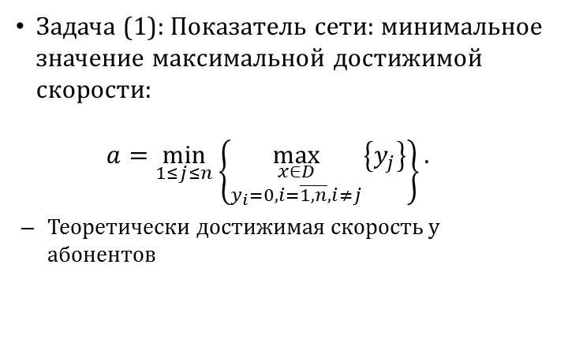
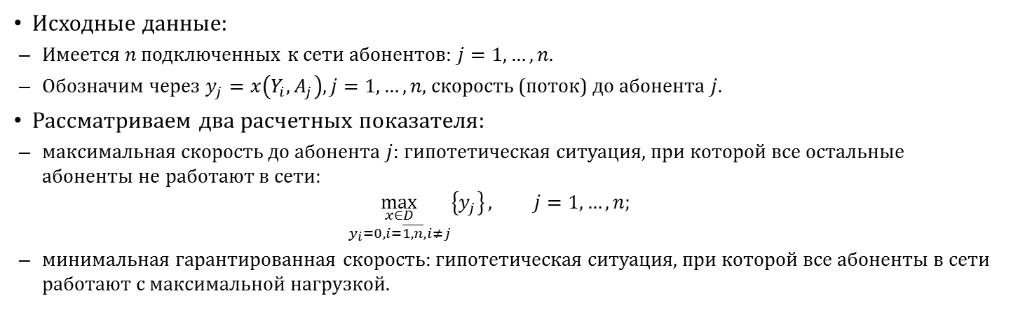
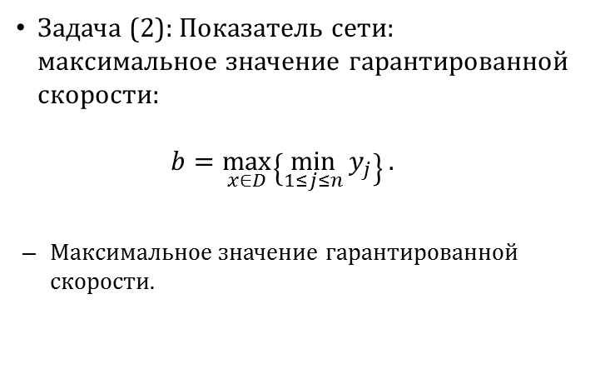
Расчетные показатели пропускной способности СПД
Исходные данные:
Имеется $n$ подключенных к сети абонентов: $j=1,…,n.$
Обозначим через $y_{j}=x\left(Y_{i},A_{j}\right), j=1,…,n,$ скорость (поток) до абонента $j$.
Рассматриваем два расчетных показателя:
максимальная скорость до абонента $j$: гипотетическая ситуация, при которой все остальные абоненты не работают в сети: $\max_{\begin{matrix}x∈D \\ y_{i}=0, i=\overline{1,n},i≠j\end{matrix}}\left\{y_{j}\right\}, j=1,…,n;$
минимальная гарантированная скорость: гипотетическая ситуация, при которой все абоненты в сети работают с максимальной нагрузкой.
Задача (1): Показатель сети: минимальное значение максимальной достижимой скорости: $a=\min_{1≤j≤n}\left\{\max_{\begin{matrix}x∈D \\ y_{i}=0, i=\overline{1,n},i≠j\end{matrix}}\left\{y_{j}\right\}\right\}.$
Теоретически достижимая скорость у абонентов
Задача (2): Показатель сети: максимальное значение гарантированной скорости: $b=\max_{x∈D}\left\{\min_{1≤j≤n}{y_{j}}\right\}.$
Максимальное значение гарантированной скорости.

Slide 21
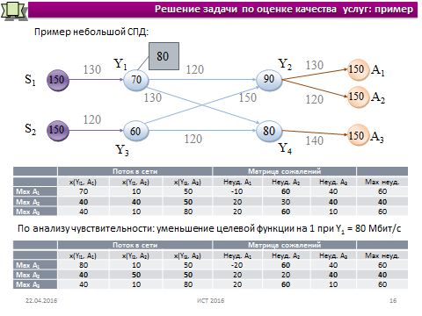
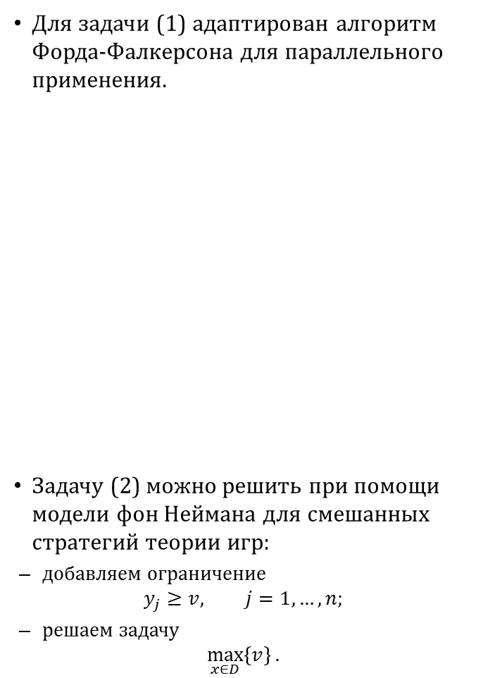
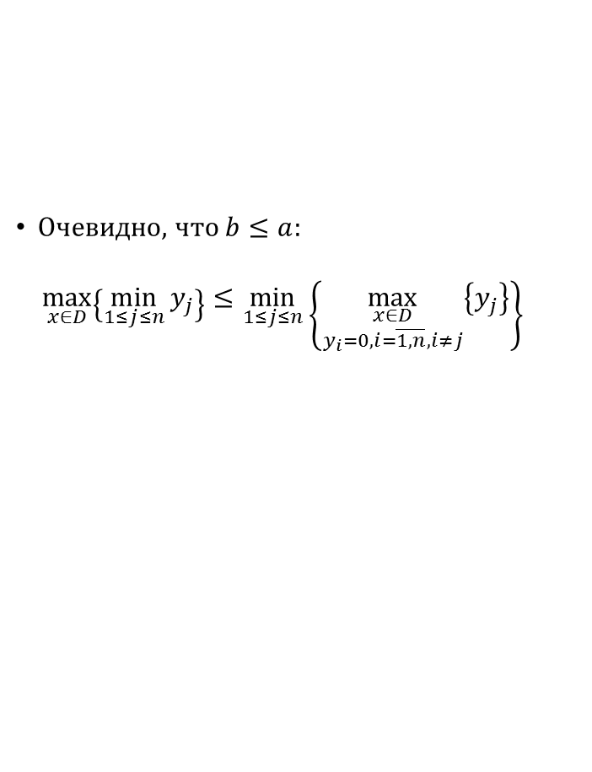
Решение задач оценки пропускной способности сети
Для задачи (1) адаптирован алгоритм Форда-Фалкерсона для параллельного применения.
Задачу (2) можно решить при помощи модели фон Неймана для смешанных стратегий теории игр:
добавляем ограничение $y_{j}≥v, j=1,…,n;$
решаем задачу $\max_{x∈D}\left\{v\right\}.$
Очевидно, что $b≤a$: $\max_{x∈D}\left\{\min_{1≤j≤n}{y_{j}}\right\}≤\min_{1≤j≤n}\left\{\max_{\begin{matrix}x∈D \\ y_{i}=0, i=\overline{1,n},i≠j\end{matrix}}\left\{y_{j}\right\}\right\}$

Slide 22
Иерархия индикаторов: подсистемы и показатели
Интегральные показатели функционирования сети (Provider Summary Technical Indicators)
Показатели качества предоставления услуг (Customer Service Indicators)
Показатели уровня реализации услуг (Service Fulfillment and Provisioning Indicators)
Показатели функционирования оборудования (Resource Provisioning Indicators)
Анализ состояния и оценка функционирования сети
Коммерческий блок
Технический блок
Управление работой с абонентами
Оценка уровня качества предоставления услуг
Управление предоставлением услуг
Подсистема анализа и управления проблемами сети
Подсистема мониторинга и управления качеством предоставления услуг
Обеспечение работы сети и оборудования
Подсистема анализа и управления стабильностью работы сети
Подсистема управления производительностью сети
Оценка уровня исполнения заявок

Slide 23
Структура оценки функционирования СПД
Оценка функционирования
Стабильность работы (Work stability)
Производительность (Performance)
Качество услуг (Quality of service)
Минимально необходимый
Уровень, указанный в соглашении об уровне качества при оказании услуг связи (Service Level Agreement – SLA)
Минимальный уровень, принятый в данной отрасли (в данном регионе) при выводе данной услуги на рынок.
Желательный
Уровень качества, при котором обеспечивается надлежащий конкурентный уровень качества, способный привлекать новых и удерживать существующих абонентов.
Превосходный
Уровень качества, превосходящий конкурентов и позволяющий занять среди них доминирующее положение.

Slide 24
Подсистемы управления и приоритеты
Надежность и стабильность работы (Work stability)
Мониторинг и сетевое управление (Resource monitoring & Trouble/Alarm Management)
Производительность (Performance)
Управление производительностью (Performance Management)
Качество услуг (Quality of Service)
Управление качеством оказания услуг (Service Quality Management)
Именно в таком порядке расставлены приоритеты в задачах мониторинга и оценки работы ИРКС
Стабильность работы
Точка зрения технических обеспечивающих служб.
Подразумевается надежность и безаварийность. То есть, сама сеть и составляющие ее элементы функционируют в режиме (режимах), предусмотренном (предусмотренными) техническим проектом
Производительность
Точка зрения технических обеспечивающих служб.
Физические и логические элементы сети обеспечивают необходимый уровень технических характеристик производительности (скорости передачи данных, вероятности блокировок, время реакции на события и т.д.)
Качество услуг
Точка зрения технических обеспечивающих служб.
Качество сервиса обладает заданным требованиям (с точки зрения конечного пользователя)

Slide 25
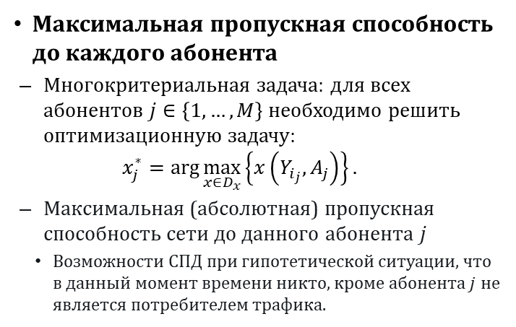
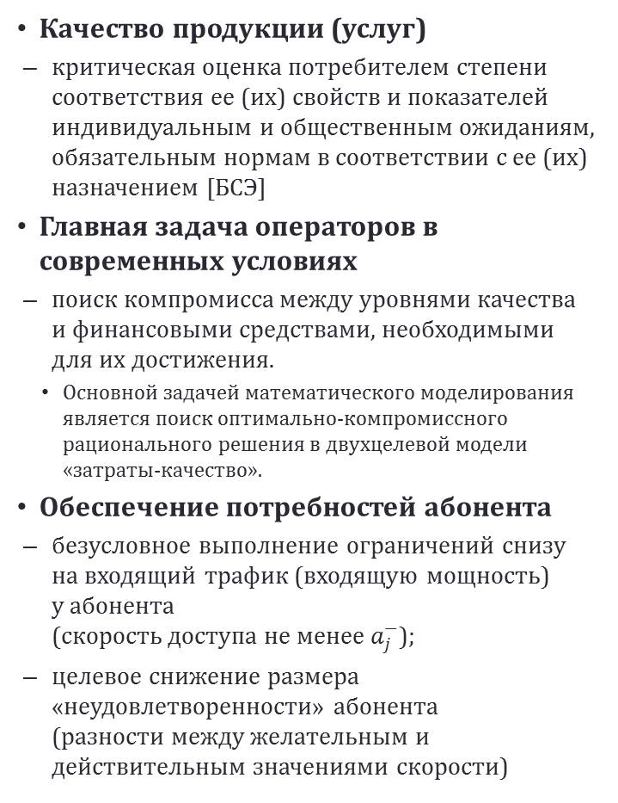
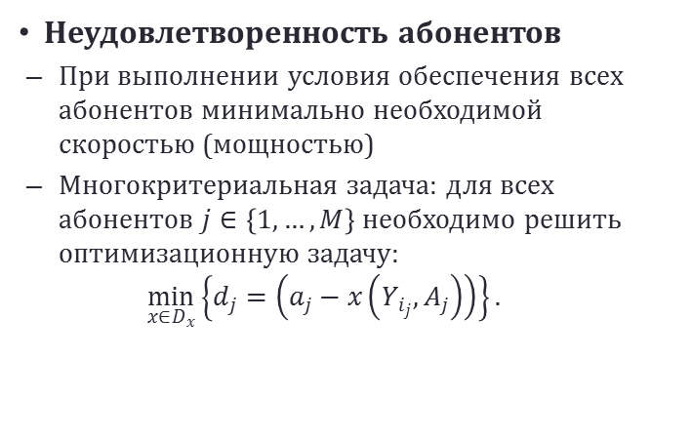
Качество услуг сети для абонента
Качество продукции (услуг)
критическая оценка потребителем степени соответствия ее (их) свойств и показателей индивидуальным и общественным ожиданиям, обязательным нормам в соответствии с ее (их) назначением [БСЭ]
Главная задача операторов в современных условиях
поиск компромисса между уровнями качества и финансовыми средствами, необходимыми для их достижения.
Основной задачей математического моделирования является поиск оптимально-компромиссного рационального решения в двухцелевой модели «затраты-качество».
Обеспечение потребностей абонента
безусловное выполнение ограничений снизу на входящий трафик (входящую мощность) у абонента (скорость доступа не менее $a_{j}^{−}$);
целевое снижение размера «неудовлетворенности» абонента (разности между желательным и действительным значениями скорости)
Максимальная пропускная способность до каждого абонента
Многокритериальная задача: для всех абонентов $j∈\left\{1,…,M\right\}$ необходимо решить оптимизационную задачу: $x_{j}^{∗}=\arg{\max_{x∈D_{x}}\left\{x\left(Y_{i_{j}},A_{j}\right)\right\}}.$
Максимальная (абсолютная) пропускная способность сети до данного абонента $j$
Возможности СПД при гипотетической ситуации, что в данный момент времени никто, кроме абонента $j$ не является потребителем трафика.
Неудовлетворенность абонентов
При выполнении условия обеспечения всех абонентов минимально необходимой скоростью (мощностью)
Многокритериальная задача: для всех абонентов $j∈\left\{1,…,M\right\}$ необходимо решить оптимизационную задачу: $\min_{x∈D_{x}}\left\{d_{j}=\left(a_{j}−x\left(Y_{i_{j}},A_{j}\right)\right)\right\}.$

Slide 26
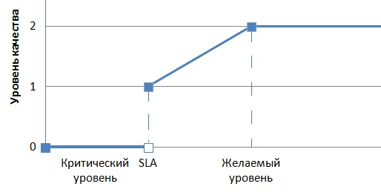
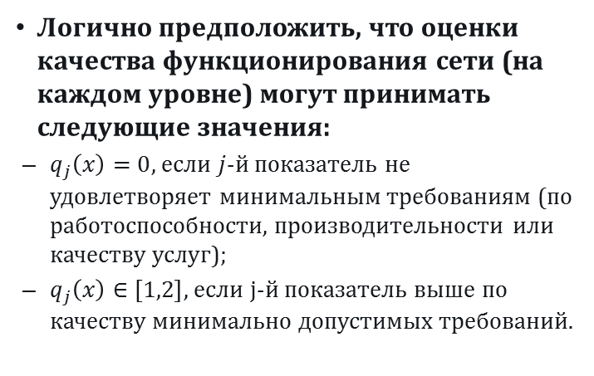
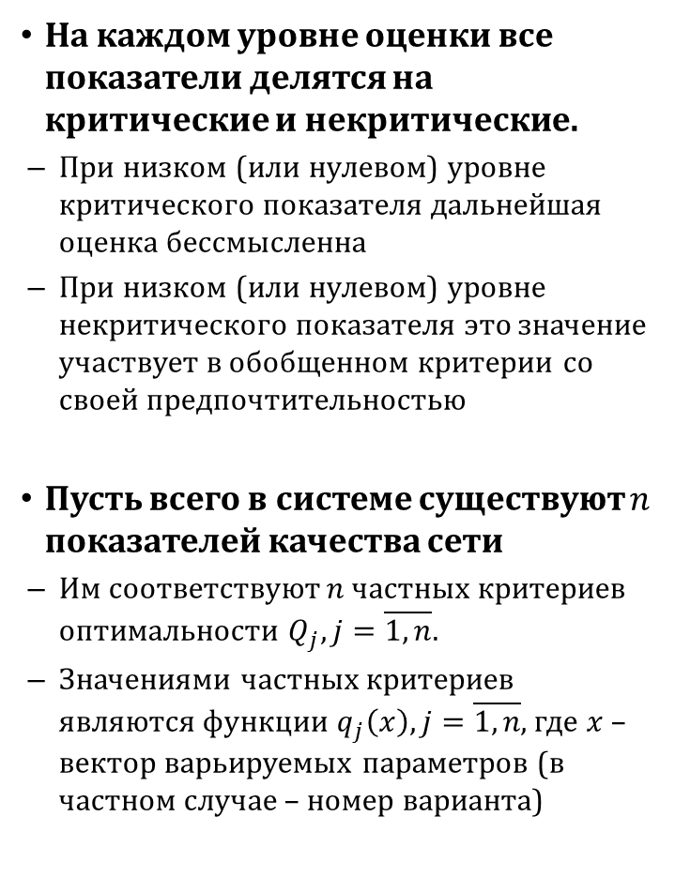
Критические показатели и область допустимых значений
На каждом уровне оценки все показатели делятся на критические и некритические.
При низком (или нулевом) уровне критического показателя дальнейшая оценка бессмысленна
При низком (или нулевом) уровне некритического показателя это значение участвует в обобщенном критерии со своей предпочтительностью
Пусть всего в системе существуют $n$ показателей качества сети
Им соответствуют $n$ частных критериев оптимальности $Q_{j}, j=\overline{1,n}$.
Значениями частных критериев являются функции $q_{j}\left(x\right), j=\overline{1,n}$, где $x$ – вектор варьируемых параметров (в частном случае – номер варианта)
Логично предположить, что оценки качества функционирования сети (на каждом уровне) могут принимать следующие значения:
$q_{j}\left(x\right)=0$, если $j$-й показатель не удовлетворяет минимальным требованиям (по работоспособности, производительности или качеству услуг);
$q_{j}\left(x\right)∈\left[1,2\right]$, если j-й показатель выше по качеству минимально допустимых требований.

Slide 27
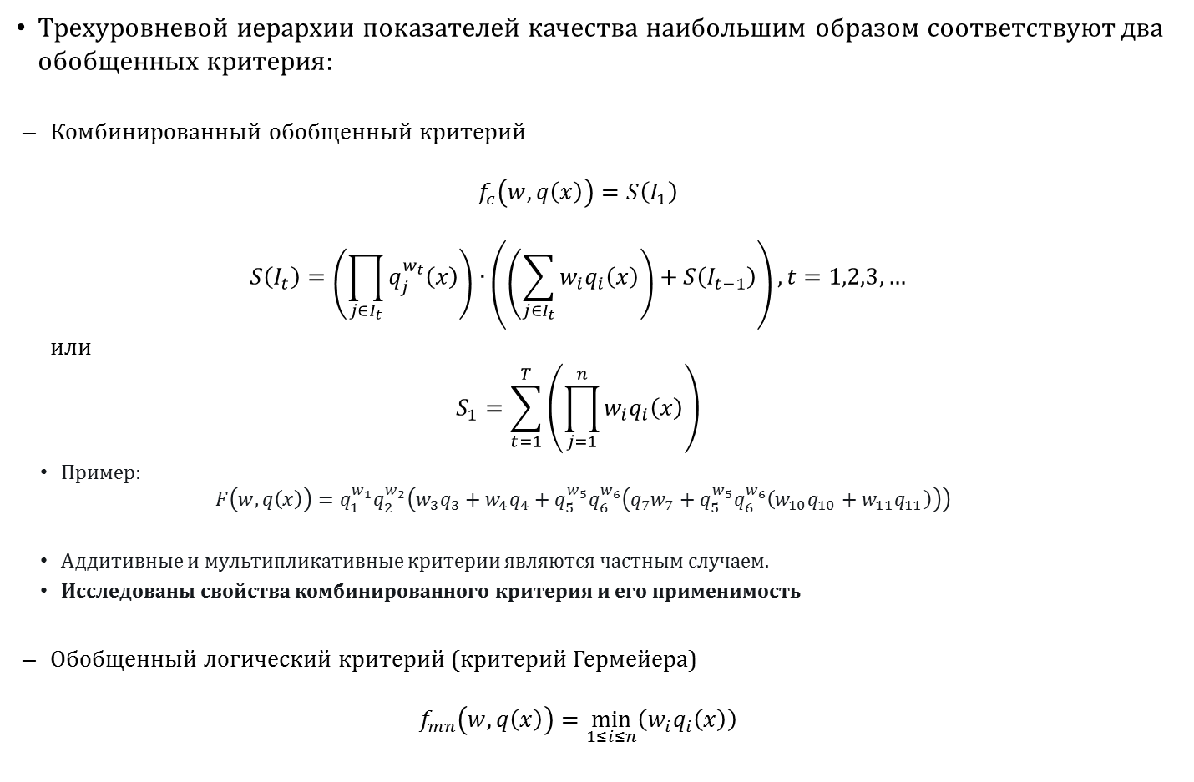
Обобщенные иерархические критерии оптимальности
Трехуровневой иерархии показателей качества наибольшим образом соответствуют два обобщенных критерия:
Комбинированный обобщенный критерий $f_{c}\left(w,q\left(x\right)\right)=S\left(I_{1}\right)$ $S\left(I_{t}\right)=\left(\prod_{j∈I_{t}}{q_{j}^{w_{t}}\left(x\right)}\right)∙\left(\left(\sum_{j∈I_{t}}{w_{i}q_{i}\left(x\right)}\right)+S\left(I_{t−1}\right)\right), t=1,2,3,…$ или $S_{1}=\sum_{t=1}^{T}{\left(\prod_{j=1}^{n}{w_{i}q_{i}\left(x\right)}\right)}$
Пример: $F\left(w,q\left(x\right)\right)=q_{1}^{w_{1}}q_{2}^{w_{2}}\left(w_{3}q_{3}+w_{4}q_{4}+q_{5}^{w_{5}}q_{6}^{w_{6}}\left(q_{7}w_{7}+q_{5}^{w_{5}}q_{6}^{w_{6}}\left(w_{10}q_{10}+w_{11}q_{11}\right)\right)\right)$
Аддитивные и мультипликативные критерии являются частным случаем.
Исследованы свойства комбинированного критерия и его применимость
Обобщенный логический критерий (критерий Гермейера) $f_{mn}\left(w,q\left(x\right)\right)=\min_{1≤i≤n}\left(w_{i}q_{i}\left(x\right)\right)$

Slide 28
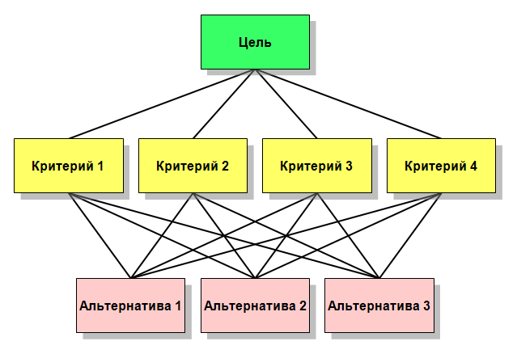
Формирование обобщенного критерия по иерархии подсистем
Решаемая проблема:
Осуществляется оценка по нескольким критериям качества для каждой подсистемы в иерархии
Требуется построить обобщенные оценки по критериям с учетом важности или иной характеристики каждой подсистемы
Требуется учесть возможную ситуацию о качественной формулировке предпочтений по подсистемам
Принцип решения:
Использование принципа, заложенного в методе анализа иерархий (МАИ), для формирования обобщенной оценки на каждом уровне иерархии
Использование принципа гарантированного результата для учета качественной информации и вычисления итоговых оценок по всей сети передачи данных
Результат:
Построена принципиальная схема решения задачи учета относительной важности подсистем на каждом уровне иерархии
Предложен способ учета качественной информации

Slide 29
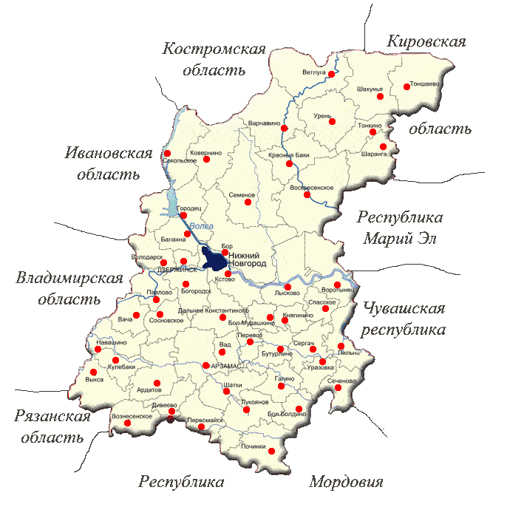
Пример иерархии: Нижегородский филиал Ростелеком
Пример: Нижегородская область
Нижегородский филиал Ростелеком:
5 межрайонных узлов электросвязи
46 районных узлов электросвязи

Slide 30
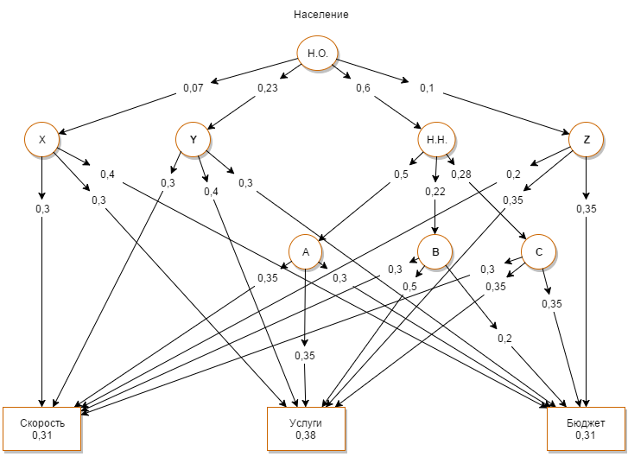
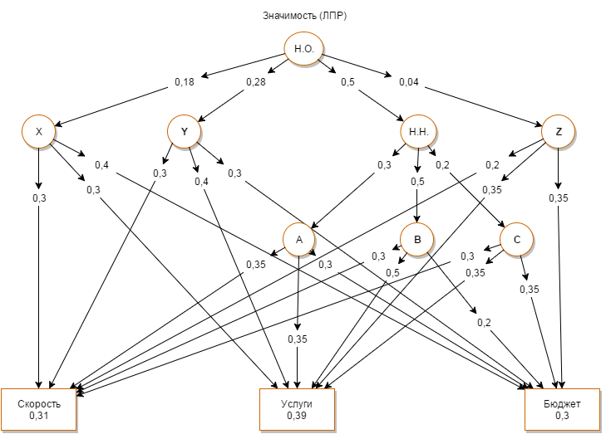
Пример расчета обобщенных критериев по Нижегородской области
Сверка критериев по параметру численности населения
Сверка критериев по параметру «значимости» узла электросвязи

Slide 31
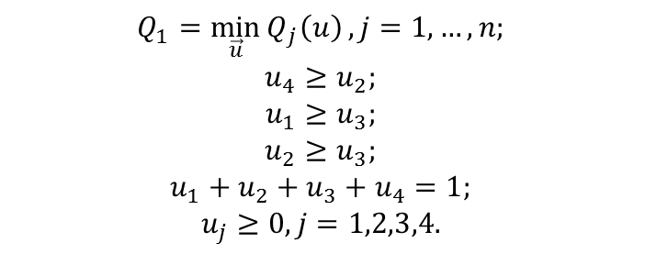
Использование качественной информации о значимости подсистем
Классический подход использования МАИ требует от ЛПР указать точные значения всех оценок на всех уровнях иерархии
Предлагается подход указания качественной информации о соотношении значимости в случае невозможности дать точное численное значение
Качественная информация об относительной значимости представляется в виде ориентированного графа
Итоговые оценки являются факторами неопределенности
Применяем принцип гарантированного результата для вычисления итоговых значений оценок критериев
Подсистема 1
Подсистема 4
$$Q_{1}=\min_{\vec{u}}{Q_{j}\left(u\right)}, j=1,…,n;$$
$$u_{4}≥u_{2};$$
$$u_{1}≥u_{3};$$
$$u_{2}≥u_{3};$$
$$u_{1}+u_{2}+u_{3}+u_{4}=1;$$
$$u_{j}≥0, j=1,2,3,4.$$
Подсистема 2
Подсистема 3

Slide 32
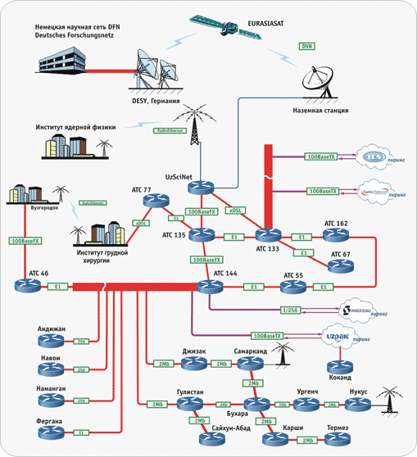
Оценка допустимости и характеристик качества услуг СПД для абонента
А. Маклакова
Решаемая проблема:
Для заданного варианта конфигурации СПД определить интегральные показатели скорости СПД
Определить допустимость варианта модернизации СПД
Принцип решения:
Применение функции удовлетворенности абонентов
Применение принципа гарантированного результата для вычисления интегральной характиристики
Результат:
Исследована функция удовлетворенности абонентов
Реализован алгоритм вычисления интегральной оценки скорости СПД

Slide 33
Решение задачи по оценке качества услуг: пример
Пример небольшой СПД:
80
130
Y₁
120
Y₂
130
A₁
150
S₁
150
70
90
130
150
120
150
A₂
120
S₂
150
60
80
150
A₃
120
140
Y₃
Y₄
 | Поток в сети |  |  | Матрица сожалений
 | x(Y_{i1}, A₁) | x(Y_{i2}, A₂) | x(Y_{i3}, A₃) | Неуд. A₁ | Неуд. A₂ | Неуд. A₃ | Max неуд.
Max A₁ | 70 | 10 | 50 | -10 | 60 | 40 | 60
Max A₂ | 40 | 40 | 50 | 20 | 30 | 40 | 40
Max A₃ | 40 | 10 | 80 | 20 | 60 | 10 | 60
По анализу чувствительности: уменьшение целевой функции на 1 при Y₁ = 80 Мбит/с
 | Поток в сети |  |  | Матрица сожалений
 | x(Y_{i1}, A₁) | x(Y_{i2}, A₂) | x(Y_{i3}, A₃) | Неуд. A₁ | Неуд. A₂ | Неуд. A₃ | Max неуд.
Max A₁ | 80 | 10 | 50 | -20 | 60 | 40 | 60
Max A₂ | 40 | 50 | 50 | 20 | 20 | 40 | 40
Max A₃ | 40 | 10 | 80 | 20 | 60 | 10 | 60

Slide 34
3. Система задач для формирования множества допустимых вариантов модификации СПД и формирование множества эффективных решений
Генерация множества допустимых вариантов модификации сети:
Модификация топологии сети передачи данных
Модификация мощности узлов сети передачи данных

Slide 35
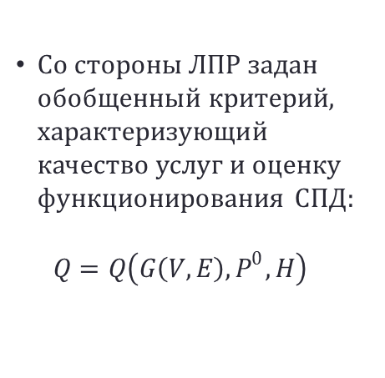
Общие принципы поиска рациональных решений
Задача: модификация СПД
в связи с перспективами (прогнозами) потребления ресурсов абонентами
в связи с неудовлетворенностью абонентов качеством обслуживания
Поиск допустимого решения для потока сети
При условии удовлетворения всех (или части) подключенных абонентов
Если такой поток существует, то модифицировать не требуется
Модификация параметров сети без нового строительства
Повышение производительности узлового оборудования
Задача минимизации стоимость дополнительного оборудования или работ
Модификация топологии сети
Поиск рационального варианта строительства новых каналов для достижения качества при минимизации стоимости
Со стороны ЛПР задан обобщенный критерий, характеризующий качество услуг и оценку функционирования СПД: $Q=Q\left(G\left(V,E\right),P^{0},H\right)$

Slide 36
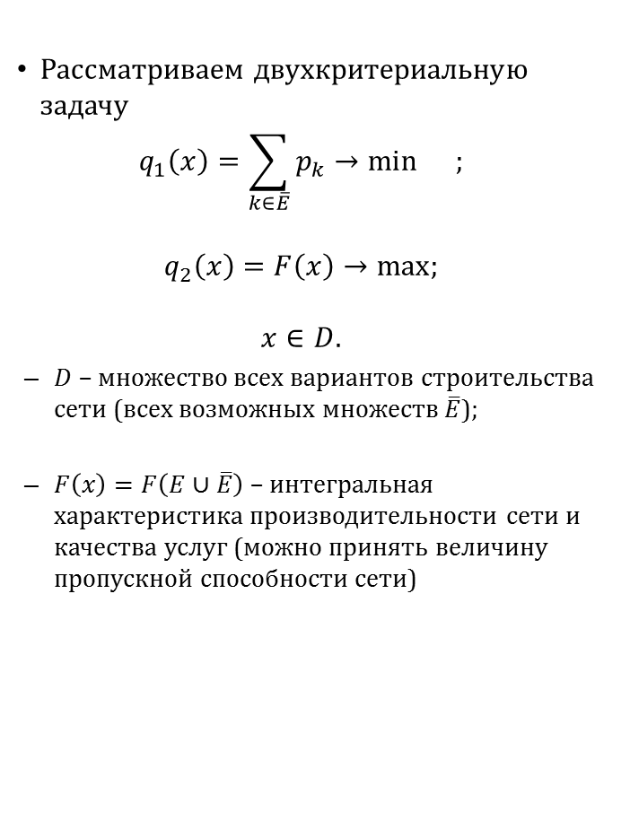
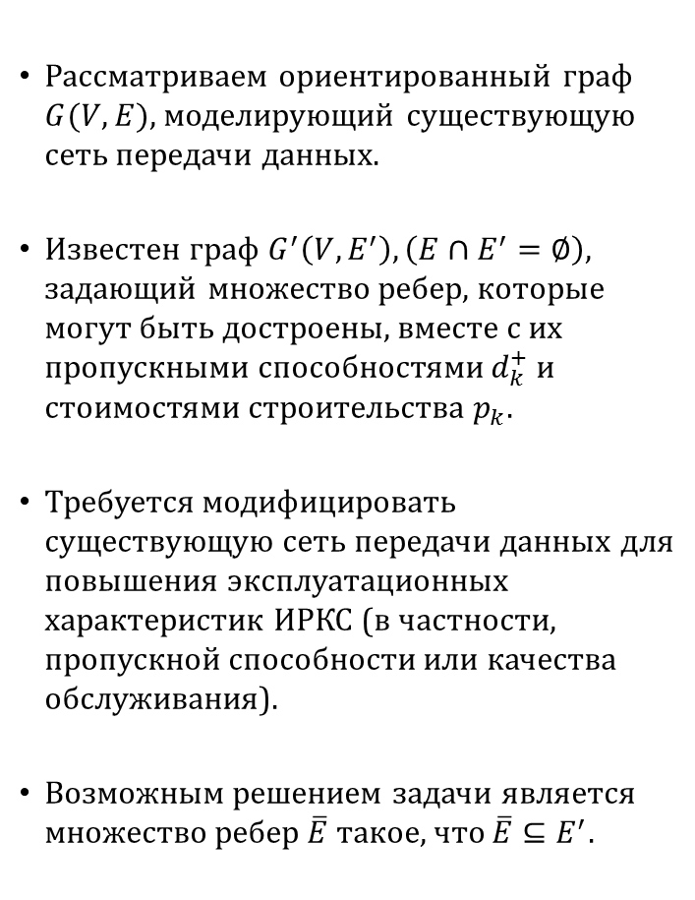
Модификация топологии сети
Рассматриваем ориентированный граф $G(V,E)$, моделирующий существующую сеть передачи данных.
Известен граф $G^{′}\left(V,E^{′}\right), \left(E∩E^{′}=∅\right)$, задающий множество ребер, которые могут быть достроены, вместе с их пропускными способностями $d_{k}^{+}$ и стоимостями строительства $p_{k}$.
Требуется модифицировать существующую сеть передачи данных для повышения эксплуатационных характеристик ИРКС (в частности, пропускной способности или качества обслуживания).
Возможным решением задачи является множество ребер $\overline{E}$ такое, что $\overline{E}⊆E^{′}$.
Рассматриваем двухкритериальную задачу $q_{1}\left(x\right)=\sum_{k∈\overline{E}}{p_{k}}→\min{};$ $q_{2}\left(x\right)=F\left(x\right)→max;$ $x∈D.$
$D$ – множество всех вариантов строительства сети (всех возможных множеств $\overline{E}$);
$F\left(x\right)=F\left(E∪\overline{E}\right)$ – интегральная характеристика производительности сети и качества услуг (можно принять величину пропускной способности сети)

Slide 37
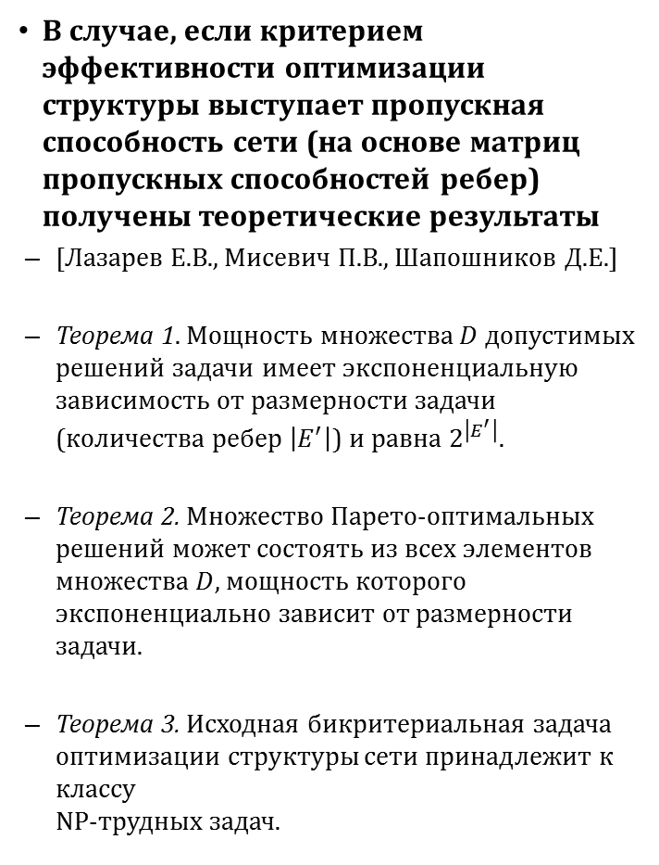
Нахождение множества Парето-оптимальных решений
В случае, если критерием эффективности оптимизации структуры выступает пропускная способность сети (на основе матриц пропускных способностей ребер) получены теоретические результаты
[Лазарев Е.В., Мисевич П.В., Шапошников Д.Е.]
Теорема 1. Мощность множества $D$ допустимых решений задачи имеет экспоненциальную зависимость от размерности задачи (количества ребер $\left|E^{′}\right|$) и равна $2^{\left|E^{′}\right|}$.
Теорема 2. Множество Парето-оптимальных решений может состоять из всех элементов множества $D$, мощность которого экспоненциально зависит от размерности задачи.
Теорема 3. Исходная бикритериальная задача оптимизации структуры сети принадлежит к классу NP-трудных задач.
Задача 1.1
Требуется построить все множество Парето-оптимальных (эффективных) решений, отсортированных по первому (второму) критерию
Решение
Построение операторов и адаптация метода ветвей и границ для решения указанной задачи
Задача 1.2
Требуется построить субоптимальное множество решений исходной бикритериальной задачи
Решение
Применение генетических алгоритмов оптимизации

Slide 38
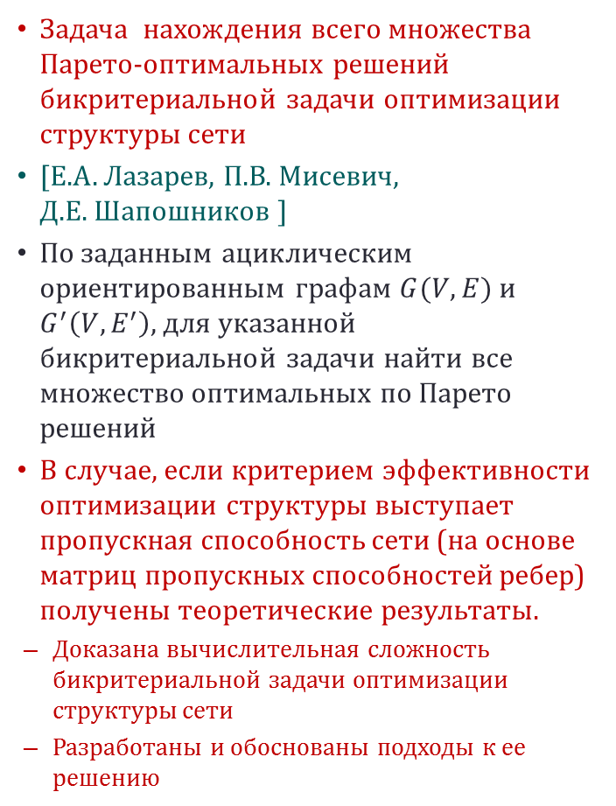
Варианты решения задачи оптимизации структуры сети
Задача нахождения всего множества Парето-оптимальных решений бикритериальной задачи оптимизации структуры сети
[Е.А. Лазарев, П.В. Мисевич, Д.Е. Шапошников ]
По заданным ациклическим ориентированным графам $G(V,E)$ и $G^{′}\left(V,E^{′}\right)$, для указанной бикритериальной задачи найти все множество оптимальных по Парето решений
В случае, если критерием эффективности оптимизации структуры выступает пропускная способность сети (на основе матриц пропускных способностей ребер) получены теоретические результаты.
Доказана вычислительная сложность бикритериальной задачи оптимизации структуры сети
Разработаны и обоснованы подходы к ее решению

Slide 39
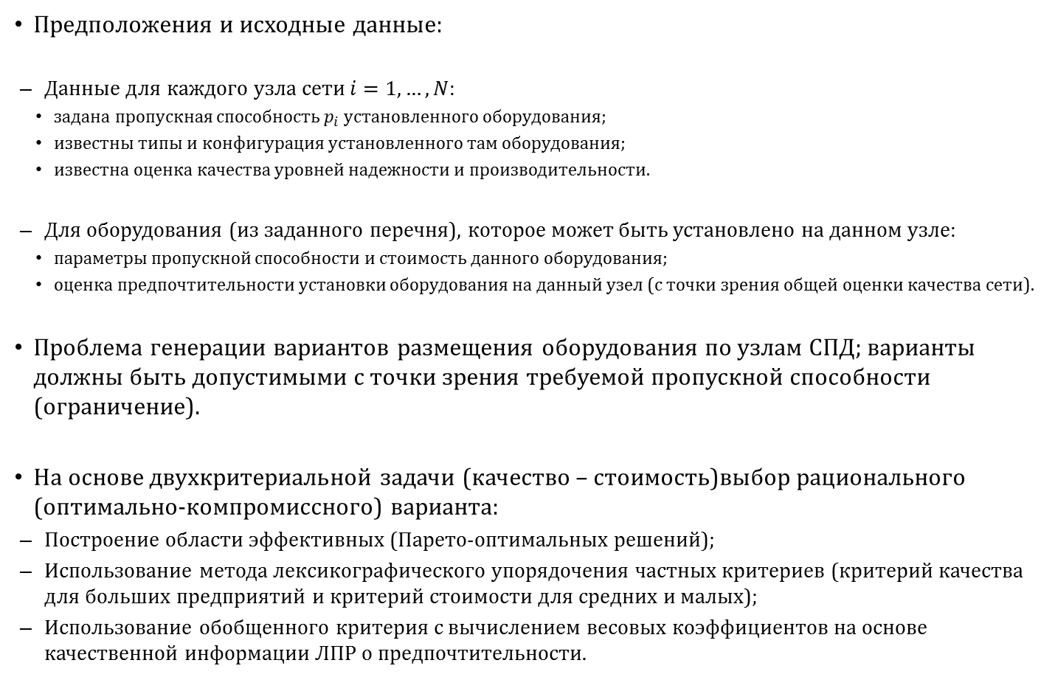
Повышение мощности (пропускной способности) оборудования узлов
Предположения и исходные данные:
Данные для каждого узла сети $i=1,…,N$:
задана пропускная способность $p_{i}$ установленного оборудования;
известны типы и конфигурация установленного там оборудования;
известна оценка качества уровней надежности и производительности.
Для оборудования (из заданного перечня), которое может быть установлено на данном узле:
параметры пропускной способности и стоимость данного оборудования;
оценка предпочтительности установки оборудования на данный узел (с точки зрения общей оценки качества сети).
Проблема генерации вариантов размещения оборудования по узлам СПД; варианты должны быть допустимыми с точки зрения требуемой пропускной способности (ограничение).
На основе двухкритериальной задачи (качество – стоимость)выбор рационального (оптимально-компромиссного) варианта:
Построение области эффективных (Парето-оптимальных решений);
Использование метода лексикографического упорядочения частных критериев (критерий качества для больших предприятий и критерий стоимости для средних и малых);
Использование обобщенного критерия с вычислением весовых коэффициентов на основе качественной информации ЛПР о предпочтительности.

Slide 40
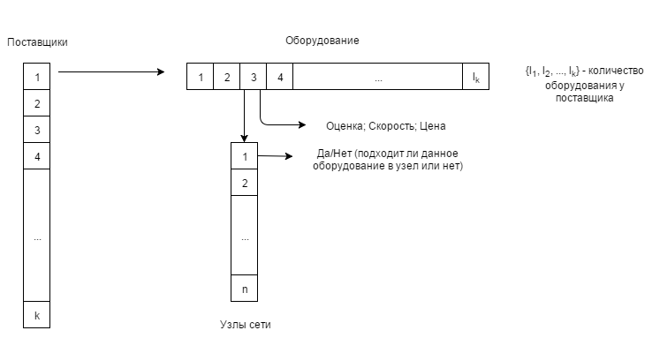
Генерация вариантов (постановка и структура данных)
При формировании множества допустимых вариантов учитывается ряд особенностей.
Задан набор оборудования нескольких типов.
На каждый узел сети, в общем случае, может быть установлено только оборудование (несколько единиц) определенных типов.
Каждый поставщик оборудования характеризуется субъективной оценкой надежности и качества, формируемой специалистами оператора.

Slide 41
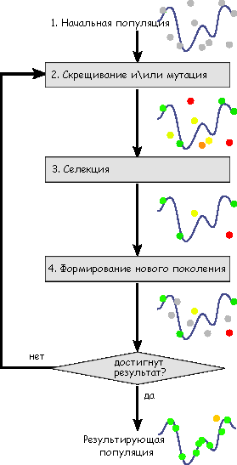
Построение области эффективных решений
Традиционный подход:
Формирование целевой функции (приспособленности) для особей популяции;
Создание начальной популяции;
(Начало цикла)
размножение и/или мутация;
вычислить значение целевой функции для всех особей
формирование нового поколения;
если выполняются условия остановки, то (конец цикла), иначе (начало цикла).
Для многокритериальной задачи:
Генерация возможных вариантов установки оборудования для модернизации сети передачи данных;
Ранжирование по одному из критериев и удаление всех доминируемых решений

Slide 42
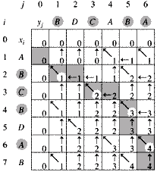
Динамическое программирование для построения эффективных решений
Решаемая проблема:
Требуется построить множество эффективных решений по модификации набора оборудования узлов мультиплексирования с целью повышения качества оказания услуг
Построение области эффективных решений задачи при выполнении определенных условий
Принцип решения:
Исследование возможности и применения схемы динамического программирования для построения эффективной области на основе схемы решения многокритериальной задачи о ранце
Для случая общего фиксированного перечня оборудования, которым располагает провайдер
Результат:
Построение множества эффективных вариантов модификации сети передачи данных
Реализация модификация классической схемы динамического программирования на разнонаправленную оптимизацию
Применение принципа динамического программирования позволило ускорить процесс построения

Slide 43
4. Использование качественной информации об индивидуальных предпочтениях при многокритериальной оценке вариантов проектирования СПД
Анализ методов учета качественной информации о предпочтениях при решении многокритериальных задач выбора вариантов
Принципы использования весовых коэффициентов важности для реализации предпочтений
Метод использования качественной неполной информации о предпочтениях ЛПР

Slide 44
Аннотация и основные результаты раздела
Рассматривается проблема многокритериальной оценки и оптимизации.
Рассматриваются модели, использующие дополнительную количественную и качественную информацию о предпочтениях о предпочтениях на множестве частных критериев
Основное внимание уделено методу свертывания векторного критерия оптимальности с использованием весовых коэффициентов относительной важности частных критериев.
В качестве обобщенных критериев рассматриваются комбинированный многоуровневый обобщенный критерий оптимальности; обобщенные логические критерии оптимальности; аддитивный и среднестепенной обобщенный критерий.
Описываются существующие способы назначения весовых коэффициентов, при использовании которых от лица, принимающего решение (ЛПР), требуется либо дать точные численные оценки, либо сравнить по важности все частные критерии между собой.
Предложен подход, при котором учитывается зависимость весовых коэффициентов от значения частных критериев в каждой точке области допустимых решений.
При этом весовые коэффициенты рассматриваются как неконтролируемые факторы с их областью допустимых значений и вычисляются с применением принципа гарантированного результата.
Рассматриваются виды дополнительной качественной информации об относительной важности частных критериев и их влияние на область допустимых значений весовых коэффициентов.
Приведено решение задач (аналитическое или в виде алгоритмов) по вычислению по принципу гарантированного результата оптимальных значений весовых коэффициентов важности для различных типов обобщенных критериев и дополнительной информации о бинарных отношениях предпочтения при заданных значениях векторных оценок альтернатив.

Slide 45
Качественная информация о предпочтительности критериев
Выделение главного критерия
Метод выделения главного критерия
Упорядочение критериев по важности
Метод лексикографического упорядочения критериев
Метод последовательных уступок
Использование обобщенного критерия
Применение весовых коэффициентов как оценки относительной важности частных критериев
Качественная информация предполагает формулирование предпочтений в текстовом виде без численных оценок
Информация может быть неполной

Slide 46
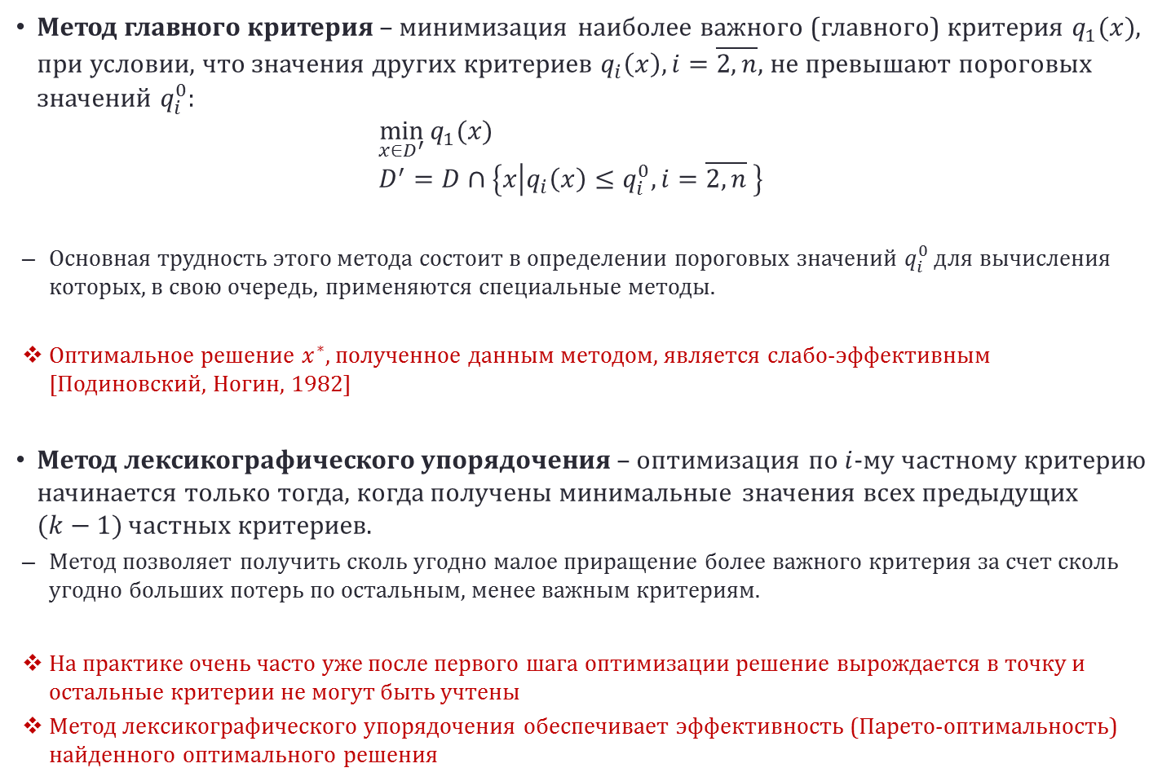
Методы главного критерия и лексикографического упорядочения
Метод главного критерия – минимизация наиболее важного (главного) критерия $q_{1}(x)$, при условии, что значения других критериев $q_{i}\left(x\right), i=\overline{2,n}$, не превышают пороговых значений $q_{i}^{0}$: $\min_{x∈D^{′}}{q_{1}(x)}$ $D^{′}=D∩\left\{x | q_{i}\left(x\right)≤q_{i}^{0}, i=\overline{2,n} \right\}$
Основная трудность этого метода состоит в определении пороговых значений $q_{i}^{0}$ для вычисления которых, в свою очередь, применяются специальные методы.
Оптимальное решение $x^{∗}$, полученное данным методом, является слабо-эффективным [Подиновский, Ногин, 1982]
Метод лексикографического упорядочения – оптимизация по $i$-му частному критерию начинается только тогда, когда получены минимальные значения всех предыдущих $(k−1)$ частных критериев.
Метод позволяет получить сколь угодно малое приращение более важного критерия за счет сколь угодно больших потерь по остальным, менее важным критериям.
На практике очень часто уже после первого шага оптимизации решение вырождается в точку и остальные критерии не могут быть учтены
Метод лексикографического упорядочения обеспечивает эффективность (Парето-оптимальность) найденного оптимального решения

Slide 47
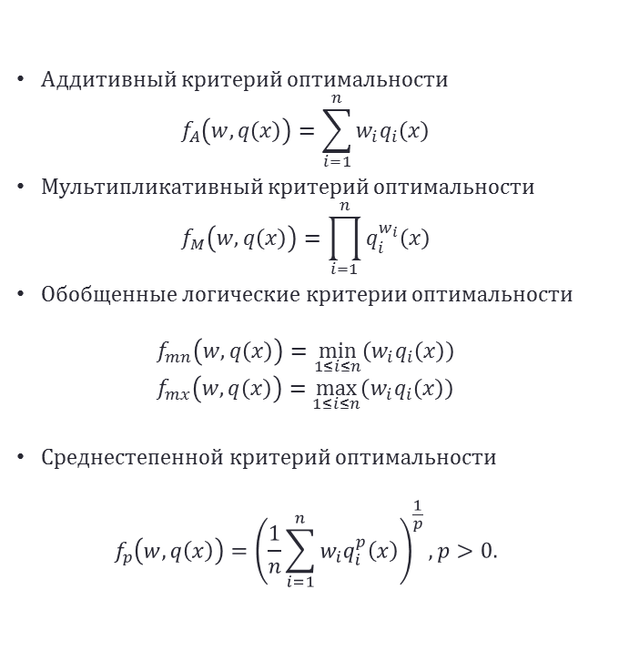
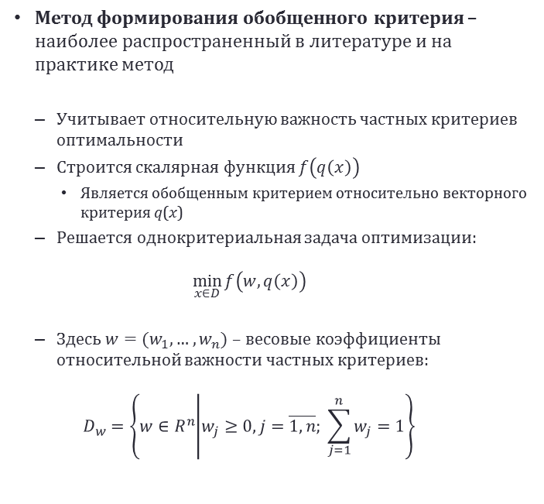
Метод обобщенного критерия оптимальности
Метод формирования обобщенного критерия – наиболее распространенный в литературе и на практике метод
Учитывает относительную важность частных критериев оптимальности
Строится скалярная функция $f\left(q\left(x\right)\right)$
Является обобщенным критерием относительно векторного критерия 𝑞(𝑥)
Решается однокритериальная задача оптимизации: $\min_{x∈D}{f\left(w,q\left(x\right)\right)}$
Здесь $w=(w_{1},…,w_{n})$ – весовые коэффициенты относительной важности частных критериев: $D_{w}=\left\{w∈R^{n} | w_{j}≥0, j=\overline{1,n}; \sum_{j=1}^{n}{w_{j}}=1\right\}$
Аддитивный критерий оптимальности $f_{A}\left(w,q\left(x\right)\right)=\sum_{i=1}^{n}{w_{i}q_{i}\left(x\right)}$
Мультипликативный критерий оптимальности $f_{M}\left(w,q\left(x\right)\right)=\prod_{i=1}^{n}{q_{i}^{w_{i}}\left(x\right)}$
Обобщенные логические критерии оптимальности $f_{mn}\left(w,q\left(x\right)\right)=\min_{1≤i≤n}\left(w_{i}q_{i}\left(x\right)\right)$ $f_{mx}\left(w,q\left(x\right)\right)=\max_{1≤i≤n}\left(w_{i}q_{i}\left(x\right)\right)$
Среднестепенной критерий оптимальности $f_{p}\left(w,q\left(x\right)\right)={\left(\frac{1}{n}\sum_{i=1}^{n}{w_{i}q_{i}^{p}\left(x\right)}\right)}^{\frac{1}{p}}, p>0.$

Slide 48
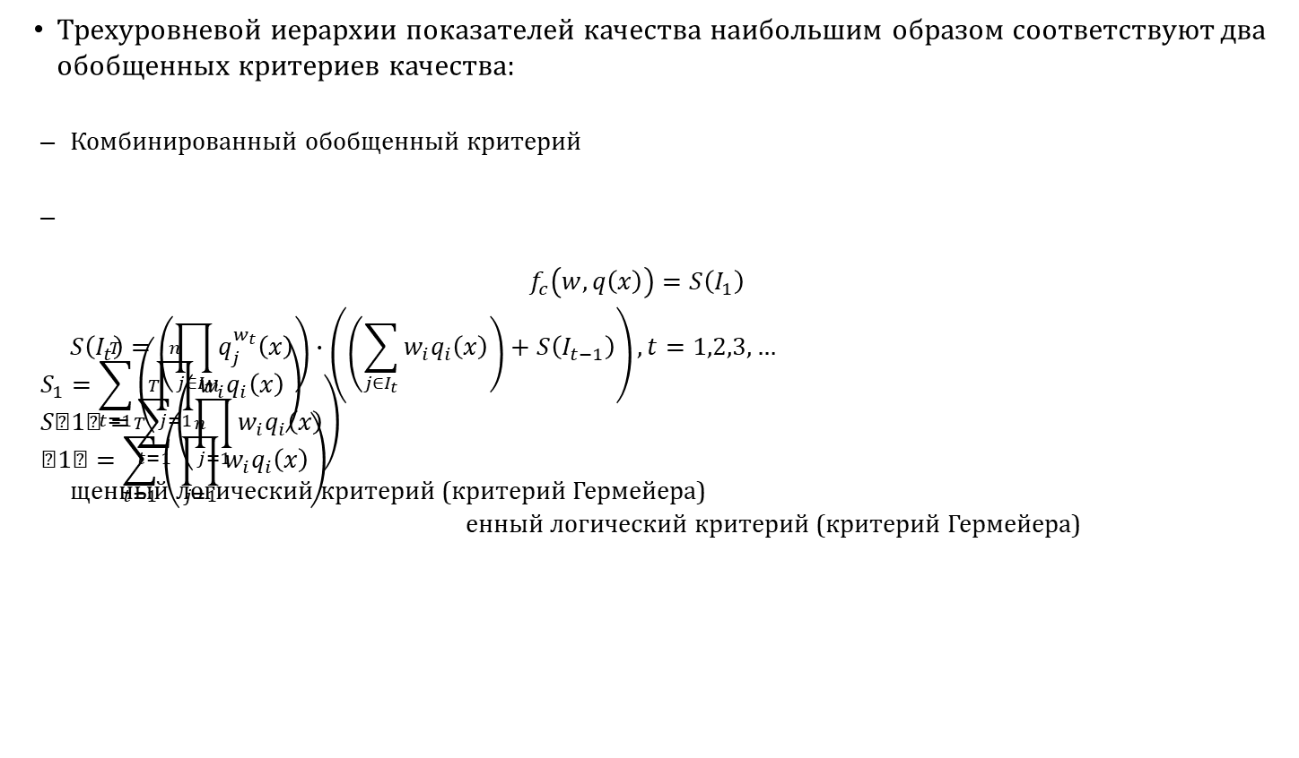
Сложный комбинированный критерий качества
Трехуровневой иерархии показателей качества наибольшим образом соответствуют два обобщенных критериев качества:
Комбинированный обобщенный критерий
$f_{c}\left(w,q\left(x\right)\right)=S\left(I_{1}\right)$ $S\left(I_{t}\right)=\left(\prod_{j∈I_{t}}{q_{j}^{w_{t}}\left(x\right)}\right)∙\left(\left(\sum_{j∈I_{t}}{w_{i}q_{i}\left(x\right)}\right)+S\left(I_{t−1}\right)\right), t=1,2,3,…$ или $S_{1}=\sum_{t=1}^{T}{\left(\prod_{j=1}^{n}{w_{i}q_{i}\left(x\right)}\right)}$
Обобщенный логический критерий (критерий Гермейера) $f_{mn}\left(w,q\left(x\right)\right)=\min_{1≤i≤n}\left(w_{i}q_{i}\left(x\right)\right)$

Slide 49
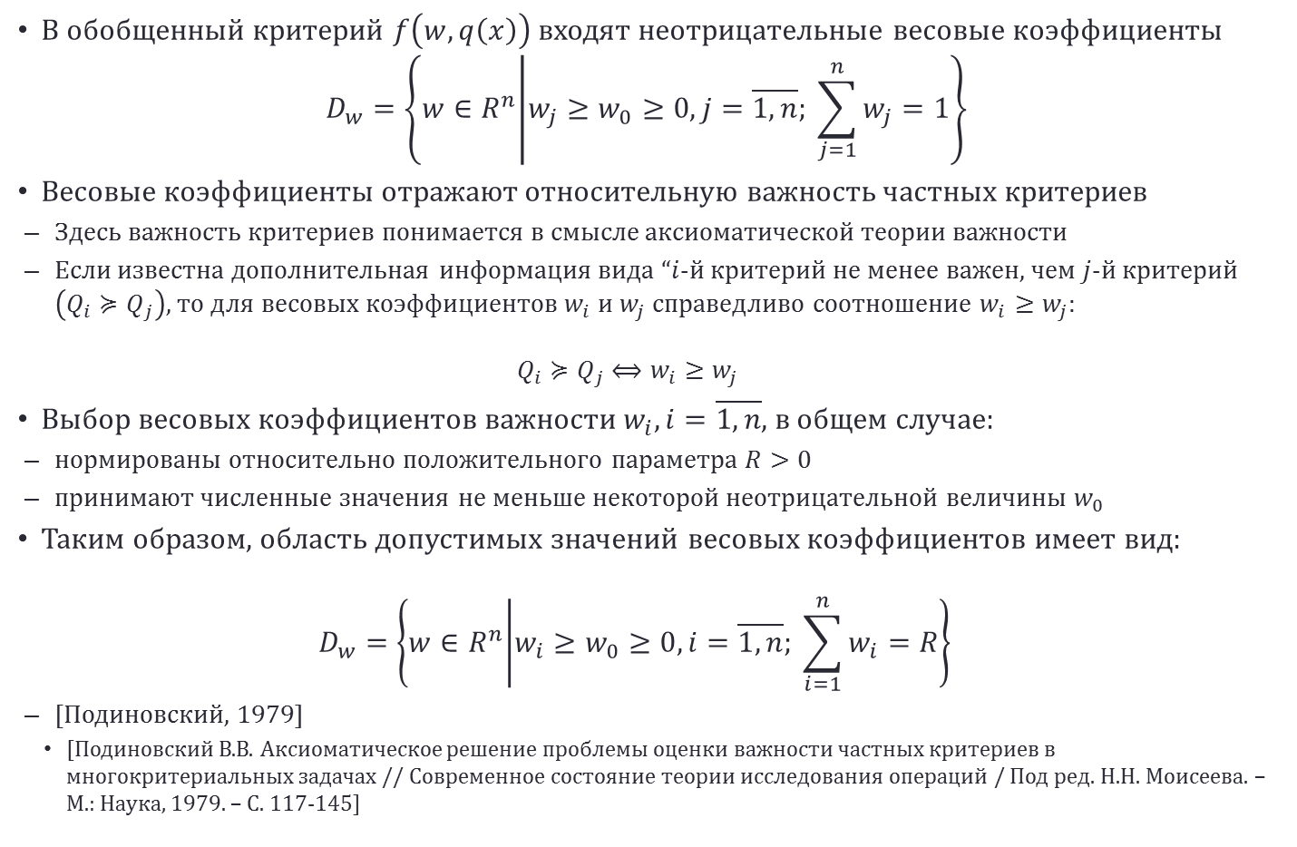
Аксиоматическая теория важности частных критериев
В обобщенный критерий $f\left(w,q\left(x\right)\right)$ входят неотрицательные весовые коэффициенты $D_{w}=\left\{w∈R^{n} | w_{j}≥w_{0}≥0, j=\overline{1,n}; \sum_{j=1}^{n}{w_{j}}=1\right\}$
Весовые коэффициенты отражают относительную важность частных критериев
Здесь важность критериев понимается в смысле аксиоматической теории важности
Если известна дополнительная информация вида “$i$-й критерий не менее важен, чем $j$-й критерий $\left(Q_{i}≽Q_{j}\right)$, то для весовых коэффициентов $w_{i}$ и $w_{j}$ справедливо соотношение $w_{i}≥w_{j}$: $Q_{i}≽Q_{j}⟺w_{i}≥w_{j}$
Выбор весовых коэффициентов важности $w_{i}, i=\overline{1,n}$, в общем случае:
нормированы относительно положительного параметра $R>0$
принимают численные значения не меньше некоторой неотрицательной величины $w_{0}$
Таким образом, область допустимых значений весовых коэффициентов имеет вид: $D_{w}=\left\{w∈R^{n} | w_{i}≥w_{0}≥0, i=\overline{1,n}; \sum_{i=1}^{n}{w_{i}=R}\right\}$
[Подиновский, 1979]
[Подиновский В.В. Аксиоматическое решение проблемы оценки важности частных критериев в многокритериальных задачах // Современное состояние теории исследования операций / Под ред. Н.Н. Моисеева. – М.: Наука, 1979. – С. 117-145]

Slide 50
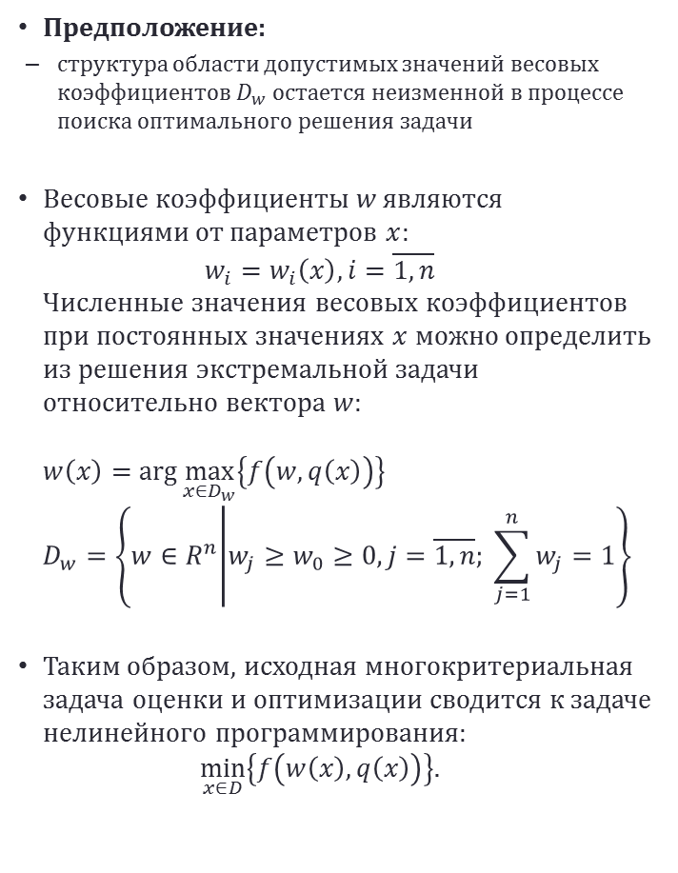
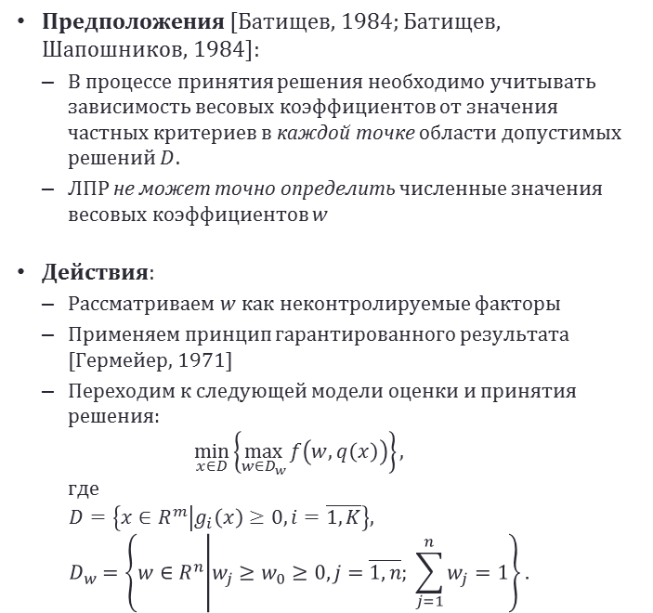
Принцип гарантированного результата при использовании обобщенного критерия
Предположения [Батищев, 1984; Батищев, Шапошников, 1984]:
В процессе принятия решения необходимо учитывать зависимость весовых коэффициентов от значения частных критериев в каждой точке области допустимых решений $D$.
ЛПР не может точно определить численные значения весовых коэффициентов $w$
Действия:
Рассматриваем $w$ как неконтролируемые факторы
Применяем принцип гарантированного результата [Гермейер, 1971]
Переходим к следующей модели оценки и принятия решения: $\min_{x∈D}\left\{\max_{w∈D_{w}}{f\left(w,q\left(x\right)\right)}\right\},$ где $D=\left\{x∈R^{m} | g_{i}\left(x\right)≥0, i=\overline{1,K}\right\},$ $D_{w}=\left\{w∈R^{n} | w_{j}≥w_{0}≥0, j=\overline{1,n}; \sum_{j=1}^{n}{w_{j}}=1\right\}.$
Предположение:
структура области допустимых значений весовых коэффициентов $D_{w}$ остается неизменной в процессе поиска оптимального решения задачи
Весовые коэффициенты $w$ являются функциями от параметров $x$: $w_{i}=w_{i}\left(x\right), i=\overline{1,n}$ Численные значения весовых коэффициентов при постоянных значениях $x$ можно определить из решения экстремальной задачи относительно вектора $w$: $w\left(x\right)=\arg{\max_{x∈D_{w}}\left\{f\left(w,q\left(x\right)\right)\right\}}$ $D_{w}=\left\{w∈R^{n} | w_{j}≥w_{0}≥0, j=\overline{1,n}; \sum_{j=1}^{n}{w_{j}}=1\right\}$
Таким образом, исходная многокритериальная задача оценки и оптимизации сводится к задаче нелинейного программирования: $\min_{x∈D}\left\{f\left(w\left(x\right),q\left(x\right)\right)\right\}.$

Slide 51
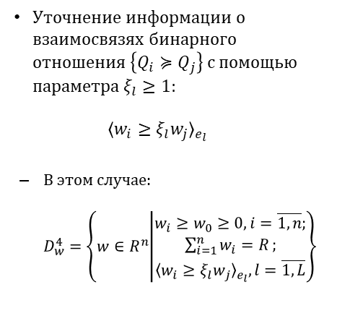
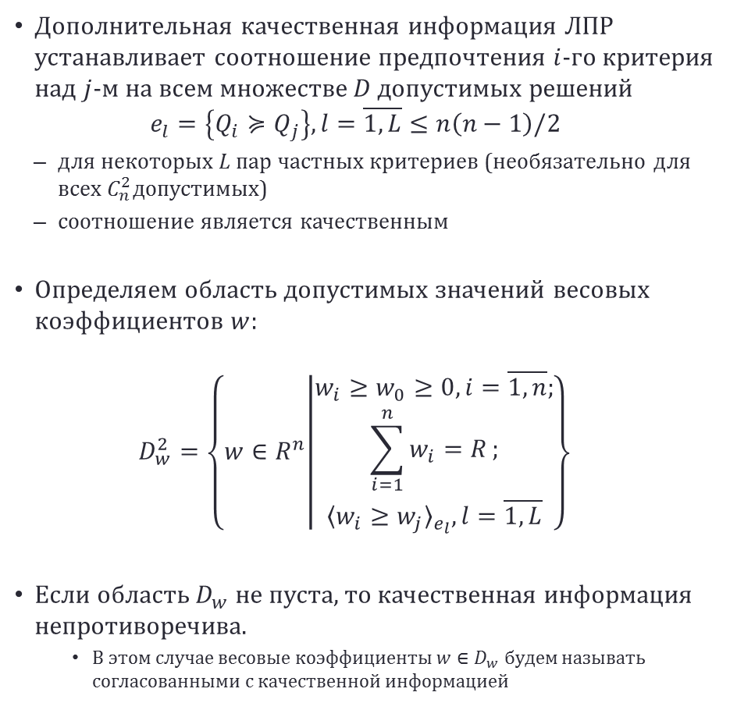
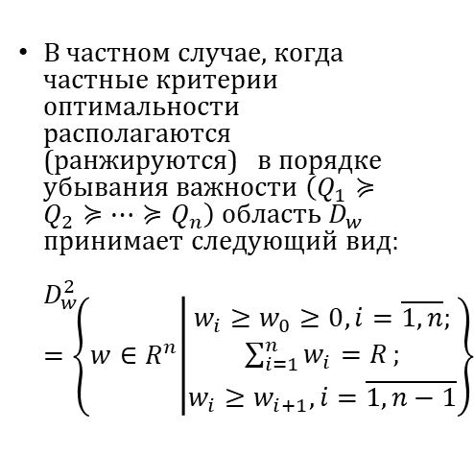
Применение уточняющих коэффициентов
Дополнительная качественная информация ЛПР устанавливает соотношение предпочтения $i$-го критерия над $j$-м на всем множестве $D$ допустимых решений $e_{l}=\left\{Q_{i}≽Q_{j}\right\}, l=\overline{1,L}≤n\left(n−1\right)/2$
для некоторых $L$ пар частных критериев (необязательно для всех $C_{n}^{2}$допустимых)
соотношение является качественным
Определяем область допустимых значений весовых коэффициентов $w$: $D_{w}^{2}=\left\{w∈R^{n} | \begin{matrix}w_{i}≥w_{0}≥0, i=\overline{1,n}; \\ \sum_{i=1}^{n}{w_{i}=R}; \\ {〈w_{i}≥w_{j}〉}_{e_{l}}, l=\overline{1,L}\end{matrix}\right\}$
Если область $D_{w}$ не пуста, то качественная информация непротиворечива.
В этом случае весовые коэффициенты $w∈D_{w}$ будем называть согласованными с качественной информацией
Уточнение информации о взаимосвязях бинарного отношения $\left\{Q_{i}≽Q_{j}\right\}$ с помощью параметра $ξ_{l}≥1$: ${〈w_{i}≥ξ_{l}w_{j}〉}_{e_{l}}$
В этом случае: $D_{w}^{4}=\left\{w∈R^{n} | \begin{matrix}w_{i}≥w_{0}≥0, i=\overline{1,n}; \\ \sum_{i=1}^{n}{w_{i}=R}; \\ {〈w_{i}≥{ξ_{l}w}_{j}〉}_{e_{l}}, l=\overline{1,L}\end{matrix}\right\}$
В частном случае, когда частные критерии оптимальности располагаются (ранжируются) в порядке убывания важности $\left(Q_{1}≽Q_{2}≽…≽Q_{n}\right)$ область $D_{w}$ принимает следующий вид: $D_{w}^{2}=\left\{w∈R^{n} | \begin{matrix}w_{i}≥w_{0}≥0, i=\overline{1,n}; \\ \sum_{i=1}^{n}{w_{i}=R}; \\ w_{i}≥w_{i+1}, i=\overline{1,n−1}\end{matrix}\right\}$

Slide 52
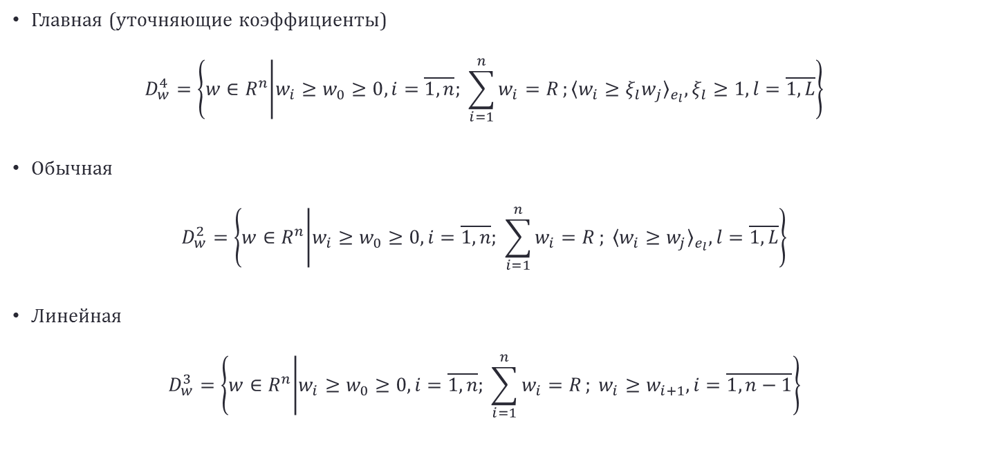
Области допустимых значений весовых коэффициентов
Главная (уточняющие коэффициенты) $D_{w}^{4}=\left\{w∈R^{n} | w_{i}≥w_{0}≥0, i=\overline{1,n}; \sum_{i=1}^{n}{w_{i}=R};{〈w_{i}≥{ξ_{l}w}_{j}〉}_{e_{l}}, ξ_{l}≥1, l=\overline{1,L}\right\}$
Обычная $D_{w}^{2}=\left\{w∈R^{n} | w_{i}≥w_{0}≥0, i=\overline{1,n}; \sum_{i=1}^{n}{w_{i}=R}; {〈w_{i}≥w_{j}〉}_{e_{l}}, l=\overline{1,L}\right\}$
Линейная $D_{w}^{3}=\left\{w∈R^{n} | w_{i}≥w_{0}≥0, i=\overline{1,n}; \sum_{i=1}^{n}{w_{i}=R}; w_{i}≥w_{i+1}, i=\overline{1,n−1}\right\}$

Slide 53
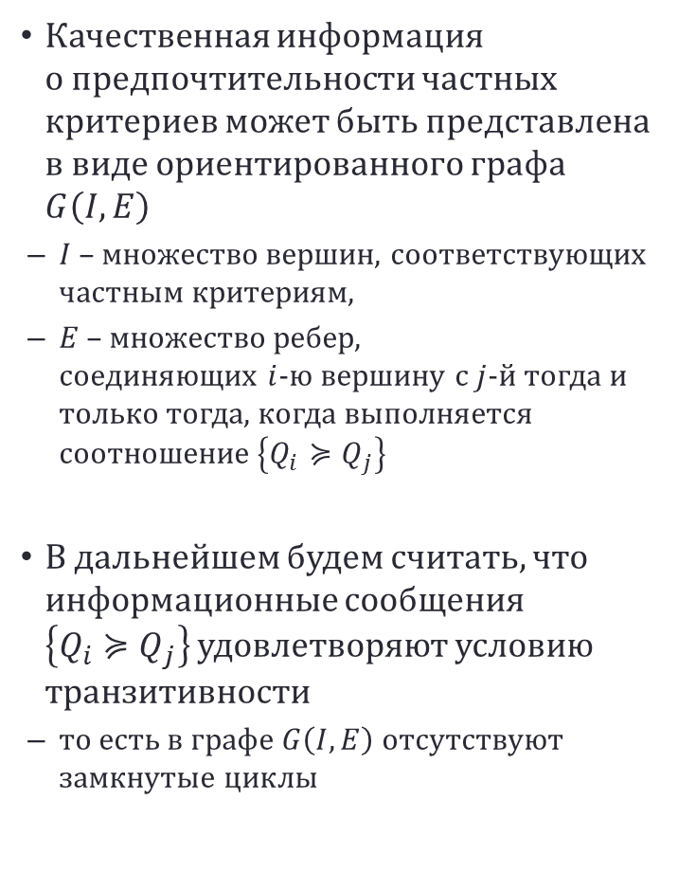
Представление качественной информации в виде графа
Качественная информация о предпочтительности частных критериев может быть представлена в виде ориентированного графа $G\left(I,E\right)$
$I$ – множество вершин, соответствующих частным критериям,
$E$ – множество ребер, соединяющих $i$-ю вершину с $j$-й тогда и только тогда, когда выполняется соотношение $\left\{Q_{i}≽Q_{j}\right\}$
В дальнейшем будем считать, что информацион­ные сообщения $\left\{Q_{i}≽Q_{j}\right\}$ удовлетворяют условию транзитивности
то есть в графе $G\left(I,E\right)$ отсутствуют замкнутые циклы
Критерий 2
Критерий 3
Критерий 1
Критерий 4
Критерий 5

Slide 54
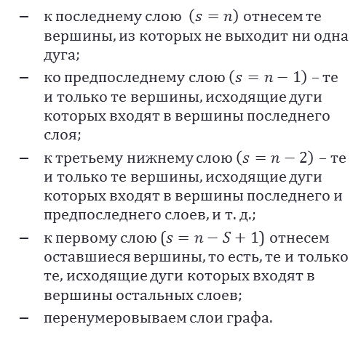
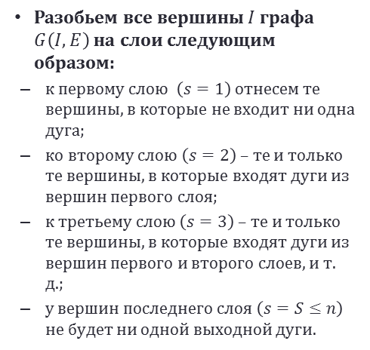

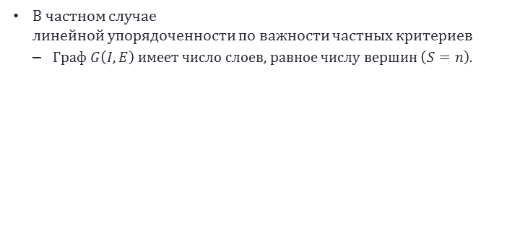
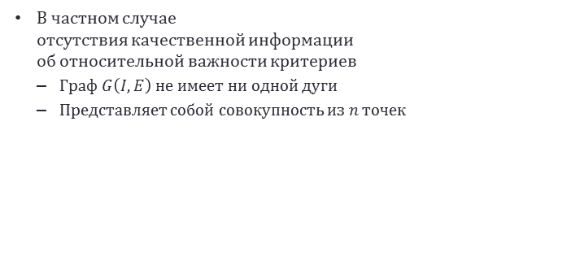
Послойное (ярусное) представление графа предпочтений
Разобьем все вершины $I$ графа $G\left(I,E\right)$ на слои следующим образом:
к первому слою $\left(s=1\right)$ отнесем те вершины, в которые не входит ни одна дуга;
ко второму слою $\left(s=2\right)$ – те и только те вершины, в которые входят дуги из вершин первого слоя;
к третьему слою $\left(s=3\right)$ – те и только те вершины, в которые входят дуги из вершин первого и второго слоев, и т. д.;
у вершин последнего слоя $\left(s=S≤n\right)$ не будет ни одной выходной дуги.
к последнему слою $\left(s=n\right)$ отнесем те вершины, из которых не выходит ни одна дуга;
ко предпоследнему слою $\left(s=n−1\right)$ – те и только те вершины, исходящие дуги которых входят в вершины последнего слоя;
к третьему нижнему слою $\left(s=n−2\right)$ – те и только те вершины, исходящие дуги которых входят в вершины последнего и предпоследнего слоев, и т. д.;
к первому слою ($s=n−S+1$) отнесем оставшиеся вершины, то есть, те и только те, исходящие дуги которых входят в вершины остальных слоев;
перенумеровываем слои графа.
A
B
1
A
B
1
C
Z
2
C
2
D
3
D
Z
3
E
F
4
E
F
4
В частном случае отсутствия качественной информации об относительной важности критериев
Граф $G\left(I,E\right)$ не имеет ни одной дуги
Представляет собой совокупность из $n$ точек
В частном случае линейной упорядоченности по важности частных критериев
Граф $G\left(I,E\right)$ имеет число слоев, равное числу вершин $\left(S=n\right)$.
1
1
2
2
1
2
3
n
$$S=1$$
…
n
n

Slide 55


Характеристики предпочтительности критериев
Пусть $p$ – произвольный путь в графе $G\left(I,E\right)$ $p=\left\{l_{1},…,l_{n_{p}}\right\},$ где $l_{i}$ – дуга, входящая в путь $p$; $n_{p}$ – число дуг в пути $p$.
Обозначим через $P_{i}^{k}$ множество всех путей из вершины $i$ в вершину $k$.
Введем величины ${\dot{ξ}}_{i}^{k}$ и ${\ddot{ξ}}_{i}$ следующим образом: ${\dot{ξ}}_{i}^{k}=\left\{\begin{matrix}\max_{p∈P_{i}^{k}}{\prod_{i∈p}{ξ_{i}}}, & если P_{i}^{k}≠∅; \\ 1, & если P_{i}^{k}=∅,\end{matrix}\right.$ для всех $i,k∈I$; ${\ddot{ξ}}_{i}=\max_{\begin{matrix}k∈I \\ k≠i\end{matrix}}{{\dot{ξ}}_{i}^{k}}$
Алгоритм вычисления уточняющих коэффициентов:
Полагаем $s=S; {\dot{ξ}}_{i}^{k}=0;k,i∈\left\{1,…,n\right\}$.
Для всех вершин $k$, принадлежащих слою $s$, полагаем ${\ddot{ξ}}_{i}=1$.
Полагаем $s=s−1$. Если $s=0$ (то есть все слои пройдены), то переходим к п. 5. В противном случае переходим к п. 4.
Для каждой вершины $k$, принадлежащей слою $s$, выполняем следующие действия.
Пусть $J^{k}$ – множество вершин слоя $\left(s+1\right)$, в которых есть дуга из вершины $k$.
Тогда для каждой вершины $j∈J^{k}$ полагаем ${\dot{ξ}}_{i}^{j}=ξ_{l}$, где $l$ – номер дуги $\left(k,j\right)$; ${\dot{ξ}}_{i}^{k}=\max_{j∈J^{k}}\left\{{\dot{ξ}}_{k}^{j},{\dot{ξ}}_{j}^{i}\right\}, i≠j;$ ${\ddot{ξ}}_{i}=\max_{j∈J^{k}}\left\{{\dot{ξ}}_{k}^{j},{\ddot{ξ}}_{j}\right\}$
Повторяем все вычисления с п.3.
Для всех ${\dot{ξ}}_{i}^{k}$, для которых выполняется условие ${\dot{ξ}}_{i}^{k}=0, \left(k,i∈\left\{1,…,n\right\}\right)$, полагаем ${\dot{ξ}}_{i}^{k}$=1. Все величины ${\dot{ξ}}_{i}^{k}$ и ${\ddot{ξ}}_{i}$ вычислены.

Slide 56

Пример вычисления уточняющих характеристик
 | Величины ${\dot{ξ}}_{i}^{k}$ при $p_{i}^{k}≠∅$ | Величины ${\ddot{ξ}}_{i}$
1 | ${\dot{ξ}}_{1}^{3}=1.2;{\dot{ξ}}_{1}^{5}=1.44;{\dot{ξ}}_{1}^{6}=1.584;{\dot{ξ}}_{1}^{7}=1.728$ | 1.728
2 | ${\dot{ξ}}_{2}^{3}=1.1;{\dot{ξ}}_{2}^{4}=1.3;{\dot{ξ}}_{1}^{5}=1.32;{\dot{ξ}}_{1}^{6}=1.452$; ${\dot{ξ}}_{1}^{3}=\max\left\{1.1∙1.2∙1.2;1.3∙1.3\right\}=$ $=\max\left\{1.584;1.69\right\}=1.69$ | 1.69
3 | ${\dot{ξ}}_{3}^{5}=1.2;{\dot{ξ}}_{3}^{6}=1.32;{\dot{ξ}}_{3}^{7}=1.44$ | 1.44
4 | ${\dot{ξ}}_{4}^{7}=1.3$ | 1.3
5 | ${\dot{ξ}}_{5}^{6}=1.1;{\dot{ξ}}_{5}^{7}=1.2$ | 1.2
6 | -- | 1
7 | -- | 1
1
2
1
1.2
1.1
1.3
3
4
2
1.2
5
3
1.1
1.2
1.3
6
7
4

Slide 57

Вычисление коэффициентов: комбинированный критерий
Оптимальным решением задачи $\max_{w∈D_{w}}{f\left(w,q\left(x\right)\right)}=\max_{w∈D_{w}}{S\left(I_{1}\right)}=\left(\prod_{j∈I_{t}}{q_{j}^{w_{t}}\left(x\right)}\right)∙\left(\left(\sum_{j∈I_{t}}{w_{i}q_{i}\left(x\right)}\right)+S\left(I_{t−1}\right)\right), t=1,2,3,…$ $D_{w}=\left\{w∈R^{n} | w_{i}≥w_{0}≥0, i=\overline{1,n}; \sum_{i=1}^{n}{w_{i}=R};{〈w_{i}≥{ξ_{l}w}_{j}〉}_{e_{l}}, ξ_{l}≥1, l=\overline{1,L}\right\}$ является вектор $w^{∗}$ с компонентами $w_{i}^{∗}=\left\{\begin{matrix}\frac{\left(R^{′}∙{\dot{ξ}}_{i}^{r}\right)}{\left(\sum_{k∈I_{r}}{{\dot{ξ}}_{k}^{r}}\right)}+{\ddot{ξ}}_{i}w_{0}, & i∈I_{r}; \\ {{\ddot{ξ}}_{i}w}_{0}, & i∈I\backslash I_{r};\end{matrix}\right.$ $R^{′}=R−w_{0}\sum_{i=1}^{n}{{\ddot{ξ}}_{i}}≥0$ при этом индекс $r$ определяется из соотношения $w^{∗}=\arg{\max_{1≤k≤n}{v_{t}\left(R,w_{0},n\right)}},v_{t}=f\left(w^{′},q\left(x\right)\right),$ $w_{t}^{′}=\left\{\begin{matrix}\frac{\left(R^{′}∙{\dot{ξ}}_{i}^{t}\right)}{\left(\sum_{k∈I_{r}}{{\dot{ξ}}_{k}^{t}}\right)}+{\ddot{ξ}}_{i}w_{0}, & i∈I_{t}; \\ {{\ddot{ξ}}_{i}w}_{0}, & i∈I\backslash I_{t}.\end{matrix}\right.$
Доказана теорема и показаны следствия (частные случаи)

Slide 58

Вычисление коэффициентов: аддитивный критерий
Оптимальным решением задачи $\max_{w∈D_{w}}{f\left(w,q\left(x\right)\right)}=\max_{w∈D_{w}}{\sum_{j=1}^{n}{w_{j}q_{j}(x)}}$ $D_{w}=\left\{w∈R^{n} | w_{i}≥w_{0}≥0, i=\overline{1,n}; \sum_{i=1}^{n}{w_{i}=R};{〈w_{i}≥{ξ_{l}w}_{j}〉}_{e_{l}}, ξ_{l}≥1, l=\overline{1,L}\right\}$ является вектор $w^{∗}$ с компонентами $w_{i}^{∗}=\left\{\begin{matrix}\frac{\left(R^{′}∙{\dot{ξ}}_{i}^{r}\right)}{\left(\sum_{k∈I_{r}}{{\dot{ξ}}_{k}^{r}}\right)}+{\ddot{ξ}}_{i}w_{0}, & i∈I_{r}; \\ {{\ddot{ξ}}_{i}w}_{0}, & i∈I\backslash I_{r};\end{matrix}\right.$ $R^{′}=R−w_{0}\sum_{i=1}^{n}{{\ddot{ξ}}_{i}}≥0$ при этом индекс $r$ определяется из соотношения $v_{r}=\max_{1≤k≤n}{v_{k}}$ $v_{k}=v_{k}\left(R,w_{0},n\right)=\sum_{i∈I_{k}}{\left[q_{i}\left(x\right)∙\left(\frac{R^{′}∙{\dot{ξ}}_{i}^{k}}{\sum_{j∈I_{k}}{{\dot{ξ}}_{j}^{k}}}+{\ddot{ξ}}_{i}w_{0}\right)\right]}+\sum_{t∈I\backslash I_{k}}{q_{t}(x)∙w_{0}∙{\ddot{ξ}}_{t}}$
Доказана теорема и показаны следствия (частные случаи)

Slide 59

Оптимальным решением задачи
$$\max_{w∈D_{w}}{f\left(w,q\left(x\right)\right)}=\max_{w∈D_{w}}\left\{\sum_{j=1}^{n}{w_{j}q_{j}\left(x\right)}\right\} \\ D_{w}=\left\{w∈R^{n} | w_{i}≥w_{0}≥0, i=\overline{1,n}; \sum_{i=1}^{n}{w_{i}=R>0}; {\left\langle w_{i}≥ξ_{l}w_{j}\right\rangle }_{e_{l}}, l=\overline{1,L}\right\}$$ является вектор $w^{∗}$ с компонентами:

Slide 60

Вычисление коэффициентов: мультипликативный критерий
Оптимальным решением задачи $\max_{w∈D_{w}}{f\left(w,q\left(x\right)\right)}=\max_{w∈D_{w}}{\prod_{j=1}^{n}{q^{w_{j}}(x)}}$ $D_{w}=\left\{w∈R^{n} | w_{i}≥w_{0}≥0, i=\overline{1,n}; \sum_{i=1}^{n}{w_{i}=R};{〈w_{i}≥{ξ_{l}w}_{j}〉}_{e_{l}}, ξ_{l}≥1, l=\overline{1,L}\right\}$ является вектор $w^{∗}$ с компонентами $w_{i}^{∗}=\left\{\begin{matrix}\frac{\left(R^{′}∙{\dot{ξ}}_{i}^{r}\right)}{\left(\sum_{k∈I_{r}}{{\dot{ξ}}_{k}^{r}}\right)}+{\ddot{ξ}}_{i}w_{0}, & i∈I_{r}; \\ {{\ddot{ξ}}_{i}w}_{0}, & i∈I\backslash I_{r};\end{matrix}\right.$ $R^{′}=R−w_{0}\sum_{i=1}^{n}{{\ddot{ξ}}_{i}}≥0$ при этом индекс $r$ определяется из соотношения $v_{r}=\max_{1≤k≤n}{v_{k}}$ $v_{k}=v_{k}\left(R,w_{0},n\right)=\prod_{i∈I_{k}}^{n}{\left[q_{i}\left(x\right)∙\left(\frac{R^{′}∙{\dot{ξ}}_{i}^{k}}{\sum_{j∈I_{k}}{{\dot{ξ}}_{j}^{k}}}+{\ddot{ξ}}_{i}w_{0}\right)\right]}∙\prod_{t∈I\backslash I_{k}}{q_{t}(x)∙w_{0}∙{\ddot{ξ}}_{t}}$
Доказана теорема и показаны следствия (частные случаи)

Slide 61

Вычисление коэффициентов: среднестепенной критерий
Оптимальным решением задачи $\max_{w∈D_{w}}{f\left(w,q\left(x\right)\right)}={\left(\frac{1}{n}\sum_{i=1}^{n}{w_{i}q_{i}^{p}\left(x\right)}\right)}^{\frac{1}{p}}, p>0$ $D_{w}=\left\{w∈R^{n} | w_{i}≥w_{0}≥0, i=\overline{1,n}; \sum_{i=1}^{n}{w_{i}=R};{〈w_{i}≥{ξ_{l}w}_{j}〉}_{e_{l}}, ξ_{l}≥1, l=\overline{1,L}\right\}$ является вектор $w^{∗}$ с компонентами $w_{i}^{∗}=\left\{\begin{matrix}\frac{\left(R^{′}∙{\dot{ξ}}_{i}^{r}\right)}{\left(\sum_{k∈I_{r}}{{\dot{ξ}}_{k}^{r}}\right)}+{\ddot{ξ}}_{i}w_{0}, & i∈I_{r}; \\ {{\ddot{ξ}}_{i}w}_{0}, & i∈I\backslash I_{r};\end{matrix}\right.$ $R^{′}=R−w_{0}\sum_{i=1}^{n}{{\ddot{ξ}}_{i}}≥0$ при этом индекс $r$ определяется из соотношения $v_{r}=\max_{1≤k≤n}{v_{k}}$ $v_{k}=v_{k}\left(R,w_{0},n\right)={\left[\sum_{i∈I_{k}}{\left[q_{i}^{p}\left(x\right)∙\left(\frac{R^{′}∙{\dot{ξ}}_{i}^{k}}{\sum_{j∈I_{k}}{{\dot{ξ}}_{j}^{k}}}+{\ddot{ξ}}_{i}w_{0}\right)\right]}+\sum_{t∈I\backslash I_{k}}{q_{t}^{p}\left(x\right)∙w_{0}∙{\ddot{ξ}}_{t}}\right]}^{\frac{1}{p}}$
Доказана теорема и показаны следствия (частные случаи)

Slide 62

Вычисление коэффициентов: логический max критерий
Оптимальным решением задачи $\max_{w∈D_{w}}{f\left(w,q\left(x\right)\right)}=\max_{w∈D_{w}}\left(\max_{1≤i≤n}\left(w_{i}q_{i}\left(x\right)\right)\right)$ $D_{w}=\left\{w∈R^{n} | w_{i}≥w_{0}≥0, i=\overline{1,n}; \sum_{i=1}^{n}{w_{i}=R};{〈w_{i}≥{ξ_{l}w}_{j}〉}_{e_{l}}, ξ_{l}≥1, l=\overline{1,L}\right\}$ является вектор $w^{∗}$ с компонентами $w_{i}^{∗}=\left\{\begin{matrix}\frac{\left(R^{′}∙{\dot{ξ}}_{i}^{r}\right)}{\left(\sum_{k∈I_{r}}{{\dot{ξ}}_{k}^{r}}\right)}+{\ddot{ξ}}_{i}w_{0}, & i∈I_{r}; \\ {{\ddot{ξ}}_{i}w}_{0}, & i∈I\backslash I_{r};\end{matrix}\right.$ $R^{′}=R−w_{0}\sum_{i=1}^{n}{{\ddot{ξ}}_{i}}≥0$ при этом индекс $r$ определяется из соотношения $v_{r}=\max_{1≤k≤n}{v_{k}}$ $v_{k}=v_{k}\left(R,w_{0},n\right)=q_{i}\left(x\right)∙\left(\frac{R^{′}∙{\dot{ξ}}_{i}^{k}}{\sum_{j∈I_{k}}{{\dot{ξ}}_{j}^{k}}}+{\ddot{ξ}}_{i}w_{0}\right)$
Доказана теорема и показаны следствия (частные случаи)

Slide 63


Вычисление коэффициентов: логический min критерий
Для решения задачи вычисления весовых коэффициентов $w_{i}\left(x\right), i=1,…,n$, в случае $w_{i}≥0$: $w^{∗}\left(x\right)=\arg{\max_{w∈D_{w}}{\min_{1≤i≤n}\left\{w_{i}q_{i}\left(x\right)\right\}}}$ $D_{w}=\left\{w∈R^{n} | \begin{aligned}w_{j}≥0, j=\overline{1,n}; \\ \sum_{i=1}^{n}{w_{i}}=R;{〈w_{i}≥ξ_{l}w_{j}〉}_{e_{l}}, l=\overline{1,L}\end{aligned}\right\}$ применяется следующий алгоритм.
Доказаны две леммы, теорема и показаны следствия (частные случаи)
Граф отношений предпочтения $G\left(I,E\right)$ разбивается на слои $s=1,…,S.$
Каждой вершине $j$ графа $G\left(I,E\right)$ приписываем начальное значение: $w_{j}^{′}=0, j=\overline{1,n}$.
В качестве первого слоя рассматриваем самый нижний слой, то есть, полагаем $s=S$.
Для каждой вершины $s$-го слоя полагаем: $w_{j}^{′}=\max\left\{w_{j}^{′},\frac{R}{q_{j}\left(x\right)}\right\}.$
Проводим корректировку значений $w_{j}^{′}$ для вершин более высоких слоев: $w_{j}^{′}=\max\left\{w_{j}^{′},\max_{k∈I_{j}^{′}}\left({\dot{ξ}}_{k}^{j}w_{k}\right)\right\},$ где $I_{j}^{′}$ – множество вершин, в которые есть путь из вершины $j$.
Полагаем $s=s−1$. Если $s=0$ (то есть, рассмотрены все слои), то переходим к п.7, в противном случае повторяем вычисления с п.4.
Вычисляем итоговые значения коэффициентов: $w_{j}^{∗}=R∙{w_{j}^{′}}/{\sum_{k=1}^{n}{w_{j}^{′}}}.$

Slide 64


Вычисление коэффициентов: логический min критерий (2)
Для решения задачи вычисления весовых коэффициентов $w_{i}\left(x\right), i=1,…,n$, в случае $w_{i}≥w_{0}≥0$: $w^{∗}\left(x\right)=\arg{\max_{w∈D_{w}}{\min_{1≤i≤n}\left\{w_{i}q_{i}\left(x\right)\right\}}}$ $D_{w}=\left\{w∈R^{n} | \begin{aligned}w_{j}≥w_{0}≥0, j=\overline{1,n}; \\ \sum_{i=1}^{n}{w_{i}}=R;{〈w_{i}≥w_{j}〉}_{e_{l}}, l=\overline{1,L}\end{aligned}\right\}$ применяется алгоритм 2.
Доказана теорема и показаны следствия (частные случаи)
Полагаем $I^{′}=I=\left\{1,…,n\right\};R^{′}=R;E^{′}=E$.
Для графа предпочтений $G\left(I,E\right)$ с помощью алгоритма 1 с параметром $R^{′}=R$ находим значение $w_{j}^{′}, j∈I^{′}$.
Если для всех $j∈I^{′}$ выполняется условие $w_{j}^{′}≥w_{0}$, то полагаем $w_{j}^{∗}=w_{j}^{′}, j∈I^{′}$ и задача решена; в противном случае переходим к п.4.
Для каждой вершины $m∈I^{′}$, для которой выполняется условие $w_{m}^{′}<w_{0}$, осуществляем следующие действия:
полагаем $w_{m}^{′}=w_{0}, R^{′}=R^{′}−w_{0};$
исключаем вершину $m$ из рассмотрения, для этого полагаем $I^{′}=I^{′}\backslash m$ и из множества $E^{′}$ исключаем дуги, инцидентные вершине $m$ (если они есть).
После выполнения указанных действий для всех вершин, в которых выполнилось условие $w_{m}^{′}<w_{0}$, повторяем вычисления с п.2.

Slide 65

Частные случае логического min критерия
В случае отсутствия дополнительной качественной информации $γ$ решением задачи $W_{mn}$, где $D_{w}=\left\{w | w_{j}≥w_{0}≥0, j=\overline{1,n}; \sum_{i=1}^{n}{w_{i}}=R\right\}$ и при условии перенумерации критериев таким образом, чтобы выполнялось условие $q_{1}\left(x\right)≥…≥q_{n}(x)$, является вектор $w^{∗}$, компоненты которого определяются по формуле $w_{j}^{∗}=\left\{\begin{matrix}w_{0}, & j=\overline{1,r}; \\ \frac{R−rw_{0}}{q_{j}(x)∙\sum_{i=r+1}^{n}{\left(1/{q_{i}(x)}\right)}}, & j=\overline{r+1,n;}\end{matrix}\right.$ где $r$ – наибольший индекс $k$, при котором выполняется условие $\frac{R−kw_{0}}{q_{k}(x)∙\sum_{i=k+1}^{n}{\left(1/{q_{i}(x)}\right)}}≤w_{0}$
При $R=1$ и $w_{0}=0$ выражения (2.61)-(2.62) аналогичны результату, полученному в [Гермейер, 1971]: $w_{j}^{∗}=\frac{1}{q_{j}\left(x\right)∙\sum_{i=1}^{n}{\left(\frac{1}{q_{i}\left(x\right)}\right)}}, j=\overline{1,n}.$

Slide 66
5. Цели, архитектура и принципы работы многоагентных систем оценки и мониторинга качества функционирования СПД
Принципы построения и архитектура многоагентных систем оценки и мониторинга качества функционирования сетевой инфраструктуры
Реализация принципов построения в диалоговой распределенной системе «IRWIn QoS»

Slide 67
Эффект от системы мониторинга
Независимая объективная оценка показателей качества телекоммуникационных услуг различных операторов связи
Обоснованный выбор поставщика услуг (оператора связи)
Основание: статистика показателей качества за различные предшествующие периоды
Эффективный анализ и планирование мероприятий по улучшению качества обслуживания абонентов

Slide 68
Проектирование системы мониторинга
Анализ информационных требований заказчика и регламента взаимодействия
Анализ структуры и взаимосвязей объектов и субъектов мониторинга
Проектирование форм результирующих данных в соответствии с бизнес-процессами заказчика
Перечень необходимых данных и регламент их представления
Формирование перечня, показателей и взаимосвязей потребителей услуг для необходимой агрегации и обработки
Формирование выходных форм и регламента их представления

Slide 69
Установка и запуск системы мониторинга
Диспетчерский центр
Серверный комплекс
Обеспечивает бесперебойную работу системы в режиме 24/7 с гарантирующими системами резервирования и обслуживания
Система хранения данных
Обеспечивает надежность и конфиденциальность данных
Рабочие места операторов и администраторов
Средства оперативной связи.

Slide 70
Эксплуатация системы мониторинга

Slide 71

Система управления телекоммуникационным оборудованием

Slide 72
Мониторинг качества услуг ШПД
ОБЪЕКТ | ВИД МОНИТОРИНГА
Основные
Канал ШПД | Скорость (соответствие заявленной и реальной скорости) Загрузка Качество передачи данных (потери пакетов, время)
VPN | Качество передачи данных по VPN (скорость и % потери пакетов)
Дополнительные
DNS сервер | Доступность Быстродействие (Время реакции)
FTP/HTTP ресурс | Скорость доступа
E-mail сервер | Контроль доступности Скорость отправки и приема тестового сообщения

Slide 73
Мониторинг качества телерадиовещания
Для использования в работе телерадиокомпаний, операторов наземного, мобильного и кабельного телерадиовещания (цифрового и аналогового) и надзорных органов
ФУНКЦИИ
Мониторинг наличия изображения и звука
Мониторинг качества изображения и звука
Фиксация помех, шумов и т.п.
Визуальный контроль вещания нескольких каналов через единый интерфейс

Slide 74
Мониторинг качества предоставления услуги IPTV
ОБЪЕКТ | ВИД МОНИТОРИНГА
Протокол IGMP | Оценка производительности переключения каналов: Отслеживаются IGMP запросы, отправляемые и принимаемые STB Фиксируется время получения последнего группового пакета при выходе из группы и первого группового пакета при вступлении
Поток | Оценка уровня потери пакетов: Подсчет количества принятых и потерянных пакетов
MPEG Transport Stream | Оценка целостности и равномерности видеопотока: Фиксация временной задержки прихода ненулевого PCR Соответствие TR 101 290
Отслеживание возникновения проблем качества услуги IPTV
Возможные проблемы абонентов: низкая скорость переключения каналов, рассыпание картинки, прерывание вещания при трансляции каналов.

Slide 75
Комплекс IRWIn компании Теком
Назначение
Создание и развертывание аппаратно-программных решений по мониторингу производительности и качества оказания телекоммуникационных услуг
Функции
Регулярный мониторинг устройств и сервисов;
Блоки контроля;
Хранение и консолидация данных, расчет показателей качества;
Представление данных в удобном для анализа виде
Серверная часть;
Клиентская часть
Состав комплекса

Slide 76
Архитектура системы
Блоки контроля
Предназначены для сбора первичных данных.
Серверная часть
Осуществление взаимодействия с автоматизированными рабочими местами (АРМами) пользователей (с регламентацией доступа);
Представляют собой программные или аппаратно-программные комплексы, реализующие агентские функции
Периодически запрашивают информацию на сервере об объектах и видах мониторинга;
Осуществляют мониторинг технических показателей в соответствии с полученной управляющей информацией;
Блоки контроля полностью конфигурируются и управляются централизованно с сервера
Формирование и передача Блоку Контроля конфигурационной информации
Получение, обработка и хранение данных, получаемых от Блоков Контроля
Агрегация данных и представление их в удобной для анализа форме
Расчёт интегральных показателей
Формирование отчетов
Клиентская часть
Работа с первичными и агрегированными данными показателей качества
Web-интерфейс

Slide 77


Внедрение системы
Система установлена и находится в промышленной эксплуатации
в ОАО «ВолгаТелеком» (ныне – макрорегиональный филиал «Волга» ОАО «Ростелеком»)
В ОАО «Таттелеком»
Объект | Количество
DNS сервер | 23
DSLAM | 7108
E-mail сервис | 16
ftp ресурс | 27
FTTB | 17409
http ресурс | 326
VPN | 13
АСР сессия | 12
Канал связи | 635
Сервер авторизации | 23
Всего | 25592

Slide 78

Интерфейс системы (блоки контроля)

Slide 79

Интерфейс системы (технические показатели)

Slide 80
Заключение
Выводы
Литература

Slide 81
Комплексная иерархическая оценка качества функционирования СПД

Slide 82
Результаты 1
Введено понятие иерархических распределенных канальных систем как разновидности классических сетевых потоковых моделей, ориентированных на электро-энергетические сети и сети передачи данных.
Данное понятие учитывает особенности указанных сетей с точки зрения применения сетевых потоковых моделей для оптимизации параметров функционирования и оптимизации сетевой инфраструктуры. Модель ИРКС предназначена для использования в задачах оптимизации при использовании диалоговых программных систем. Данная модель отличается от известных учетом иерархии в предметной области и особенностей учета нагрузки и оценки качества.
Построена трехуровневая иерархическая система показателей и числовых критериев функционирования и качества оказания услуг в иерархической распределенной канальной системе в предметной области электро-энергетических сетей и сетей передачи данных.
Данная система позволяет учесть различные подходы к формированию целей функционирования и развития сетевой инфраструктуры и предназначены для постановки и решения многокритериальных задач оценки и выбора вариантов для использования их в различных диалоговых системах, в частности в системах оценки качества оказания услуг и планирования модификации сетевой инфраструктуры. Данная система критериев отличается от известных наличием трехуровневой иерархии целей, ориентированной на предметную область электро-энергетических сетей и сетей передачи данных.
Построена многокритериальная модель и предложены алгоритмы решения задачи поиска рациональных вариантов функционирования иерархической распределенной канальной сети.
Данная модель и предложенные методы позволяют учесть интересы и ограничения различных субъектов деятельности и управления сетевой системой и предназначены для получения оптимально-компромиссных решений в параметрах эксплуатации электро-энергетических сетей и сетей передачи данных. Данные модели отличаются от известных и применяемых использованием многокритериального подхода к формированию нагрузки по отдельным сегментам сети.
Построена многокритериальная модель и предложены и обоснованы алгоритмы решения задачи поиска рациональных вариантов модификации структуры иерархической распределенной канальной сети.
Данная модель и методы позволяют построить и обосновать рациональный вариант улучшения параметров сети в соответствии с предложенными схемами иерархической многокритериальной оценки параметров функционирования сети и качества оказания услуг. Предложенное решение предназначено для оптимизации структуры иерархической распределенной канальной сети на каждом слое сетевой иерархии. Данные модели и методы отличаются применением иерархической системы множества критериев оптимальности и использованием дополнительной качественной информации о предпочтениях ЛПР.

Slide 83
Результаты 2
Предложен и обоснован подход к решению задач многокритериального выбора, основанный на построении обобщенных критериев оптимальности и использовании принципа гарантированного результата при вычислении весовых коэффициентов важности.
Данный подход позволяет использовать дополнительную качественную информацию (возможно, неполную) о предпочтениях на множестве частных критериев оптимальности и предназначен для прямого участия лица, принимающего решение, в человеко-машинной процедуре анализа и принятия окончательного оптимально-компромиссного решения. Данный подход отличается от известных возможностью изменения весовых коэффициентов важности внутри области допустимых решений и использованием принципа гарантированного результата для их вычисления.
В соответствии с принципом гарантированного результата найдены решения оптимизационных задач вычисления весовых коэффициентов важности частных критериев оптимальности в виде аналитических соотношений и конечных алгоритмов.
Данные результаты позволяют не осуществлять решение данных задач стандартными методов (например, симплекс-методом решения задач линейного программирования), а использовать более простые вычислительные процедуры с полиномиальной (и даже линейной) трудоемкостью. Данные методы предназначены для применения в любых человеко-машинных процедурах многокритериального выбора, в том числе, и связанных с принятием решений в иерархических сетевых канальных системах. Данные методы отличаются относительной простотой и низкой трудоемкостью.
Предложены и обоснованы принципы формирования диалоговых систем оценки качества функционирования и оптимизации инфраструктуры иерархических распределенных канальных систем.
Предложены о обоснованы численные методы решения отдельных видов оптимизационных задач, в том числе, при помощи генетических алгоритмов оптимизации, которые адаптированы и обоснованы для данных задач. Данные человеко-машинные системы основаны на предложенных моделях многокритериального анализа и выбора и предоставляют лицу, принимающему решение, возможности всесторонне использовать дополнительную качественную и неформальную информацию при анализе и принятии решений. Данные теоретические и программные принципы построения систем отличаются высокой степенью использования ЛПР качественной информации о предпочтениях.

Slide 84

Генерация допустимых вариантов размещения оборудования
А. Никитин
Решаемая проблема:
Генерация вариантов размещения оборудования в узлах сети передачи данных с целью повышения характеристик (индикаторов)
Построение области эффективных решений (области решений, оптимальных по Парето)
Принцип решения:
Использование генетических алгоритмов как эвристического метода
Результат:
Построена структура данных и схема генерации вариантов
Реализована схема построения области решений, оптимальных по Парето

Slide 85
Генерация вариантов
При формировании множества допустимых вариантов учитывается ряд особенностей.
Задан набор оборудования нескольких типов.
На каждый узел сети, в общем случае, может быть установлено только оборудование (несколько единиц) определенных типов.
Каждый поставщик оборудования характеризуется субъективной оценкой надежности и качества, формируемой специалистами оператора.

Slide 86
Построение области эффективных решений
Традиционный подход:
Формирование целевой функции (приспособленности) для особей популяции;
Создание начальной популяции;
(Начало цикла)
размножение и/или мутация;
вычислить значение целевой функции для всех особей
формирование нового поколения;
если выполняются условия остановки, то (конец цикла), иначе (начало цикла).
Для многокритериальной задачи:
Генерация возможных вариантов установки оборудования для модернизации сети передачи данных;
Ранжирование по одному из критериев и удаление всех доминируемых решений

Slide 87
Построение области эффективных решений
К. Лютина
Решаемая проблема:
Требуется построить множество эффективных решений по модификации набора оборудования узлов мультиплексирования с целью повышения качества оказания услуг
Построение области эффективных решений задачи при выполнении определенных условий
Принцип решения:
Исследование возможности и применения схемы динамического программирования для построения эффективной области на основе схемы решения многокритериальной задачи о ранце
Результат:
Построение множества эффективных вариантов модификации сети передачи данных
Реализация модификация классической схемы динамического программирования на разнонаправленную оптимизацию
Применение принципа динамического программирования позволило ускорить процесс построения

Slide 88

Пример решения задачи
Этапы решения задачи
Заполнение экспертами таблицы оценок
Формулируются и задаются ограничения
Строится таблица решений для выбранных параметров

